Slide 1
Đào tạo Cơ bản cho CERT

Slide 2
Đào tạo Cơ bản cho CERT
Bài 1: Chuẩn bị Sẵn sàng cho Thảm họa

Slide 3
Chuẩn bị
Các CERT có thể:
  Hỗ trợ nhân viên dịch vụ khẩn cấp khi được yêu cầu theo quy trình vận hành tiêu chuẩn (SOP) được lập bởi cơ quan tài trợ và theo khu vực đào tạo
  Đảm nhiệm một số chức năng tương tự như nhân viên dịch vụ khẩn cấp sau thảm họa
  Chuẩn bị cho các gia đình và các cộng đồng trước tình huống khẩn cấp và hỗ trợ cho những người hàng xóm trong tình huống khẩn cấp khi những phản ứng viên đầu tiên chưa có mặt ngay lập tức
PM 1-1
Đào tạo Cơ bản cho CERT Bài 1: Chuẩn bị Sẵn sàng cho Thảm họa
1-1

Slide 4
Xem trước Khóa học
Bài 1: Chuẩn bị Sẵn sàng cho Thảm họa
Bài 2: Tổ chức CERT
Bài 3: Các Hoạt động Y tế khi có Thảm họa Xảy ra, Phần 1
Bài 4: Các Hoạt động Y tế khi có Thảm họa Xảy ra, Phần 2
Bài 5: Tâm lý khi có Thảm họa Xảy ra
Bài 6: An toàn Cháy nổ và Kiểm soát các Tiện ích
Bài 7: Hoạt động Tìm kiếm và Cứu hộ Đơn giản
Bài 8: CERT và Khủng bố
PM 1-1
Đào tạo Cơ bản cho CERT Bài 1: Chuẩn bị Sẵn sàng cho Thảm họa
1-2

Slide 5
Các mục tiêu của Bài 1
Mô tả các chức năng của CERT, thảo luận về vai trò của quý vị với tư cách là tình nguyện viên của CERT và giải thích vì sao CERT thích hợp với cấu trúc chuẩn bị cho tình huống khẩn cấp trong cộng đồng của quý vị
Mô tả các loại mối nguy hiểm có nhiều khả năng ảnh hưởng đến cộng đồng của quý vị và tác động tiềm tàng của chúng đối với con người, sức khỏe và cơ sở hạ tầng
Hãy chuẩn bị cho bản thân và gia đình trước những thảm họa tiềm tàng mà cộng đồng của quý vị có thể gặp phải, bao gồm cả việc học cách xây dựng một kế hoạch phòng chống thảm họa cho gia đình và chuẩn bị bộ dụng cụ sẵn sàng cho tình huống khẩn cấp
PM 1-1
Đào tạo Cơ bản cho CERT Bài 1: Chuẩn bị Sẵn sàng cho Thảm họa
1-3

Slide 6
Bài tập 1.1
Làm việc theo nhóm năm người để thiết kế và xây dựng một tòa tháp đứng riêng biệt cao ít nhất 5 feet từ dưới cùng lên đến đỉnh
Các quý vị sẽ có tổng cộng 10 phút. Dành 5 phút đầu tiên để cùng cả nhóm lên kế hoạch và thiết kế tòa tháp. Trong khi đang lên kế hoạch, quý vị không nên chạm vào bất kỳ vật liệu nào
Đợi đến khi có thông báo bắt đầu xây dựng và các quý vị sẽ có 5 phút kể từ thời điểm đó để hoàn thành tòa tháp
PM 1-2
Đào tạo Cơ bản cho CERT Bài 1: Chuẩn bị Sẵn sàng cho Thảm họa
1-4

Slide 7
Các Vai trò trong việc Chuẩn bị Sẵn sàng cho Cộng đồng
Sự chuẩn bị sẵn sàng rất quan trọng đối với các cộng đồng thuộc mọi quy mô trên Toàn quốc
  Là ưu tiên chính trong việc làm giảm tác động của thảm họa
  Quan trọng là tất cả các thành viên trong cộng đồng thực hiện các bước để chuẩn bị
  Hiệu quả khi đề cập đến các thuộc tính riêng biệt của cộng đồng và thu hút toàn bộ cộng đồng tham gia
PM 1-3
Đào tạo Cơ bản cho CERT Bài 1: Chuẩn bị Sẵn sàng cho Thảm họa
1-5

Slide 8
Chính phủ
Chính phủ có trách nhiệm:
  Phát triển, thử nghiệm và tinh chỉnh các kế hoạch cho tình huống khẩn cấp
  Đảm bảo phản ứng viên khẩn cấp có đủ kỹ năng và nguồn lực
  Cung cấp các dịch vụ để bảo vệ và hỗ trợ người dân
PM 1-3
Đào tạo Cơ bản cho CERT Bài 1: Chuẩn bị Sẵn sàng cho Thảm họa
1-6

Slide 9
Kế hoạch Hành động trong Tình huống Khẩn cấp (EOP)
Tất cả các cơ quan chính phủ đều có vai trò trong công tác ứng phó thảm họa, đó là tổ chức và điều phối các hoạt động của cơ quan của họ trước khi xảy ra tình huống khẩn cấp hoặc thảm họa bằng cách sử dụng EOP (Kế hoạch Hành động trong Tình huống Khẩn cấp):
  Giao trách nhiệm cho các tổ chức và cá nhân
  Đặt ra các luồng thẩm quyền
  Mô tả cách bảo vệ nhân mạng và tài sản
  Xác định nhân sự, thiết bị, phương tiện, vật tư và các nguồn lực khác
PM 1-3
Đào tạo Cơ bản cho CERT Bài 1: Chuẩn bị Sẵn sàng cho Thảm họa
1-7

Slide 10
Các Nhà lãnh đạo Cộng đồng
Có trách nhiệm tham gia vào sự chuẩn bị của cộng đồng:
  Tham gia vào hội đồng hợp tác lập kế hoạch tại địa phương
  Xác định và tích hợp các nguồn lực thích hợp vào các kế hoạch của chính phủ
  Đảm bảo cơ sở vật chất, nhân viên và các khách hàng được phục vụ đều được chuẩn bị sẵn sàng
PM 1-4
Đào tạo Cơ bản cho CERT Bài 1: Chuẩn bị Sẵn sàng cho Thảm họa
1-8

Slide 11
Công chúng
Tìm hiểu về báo động, cảnh báo và các tuyến đường sơ tán trong cộng đồng
Thực hiện đào tạo
Rèn luyện các kỹ năng và các kế hoạch cá nhân
Kết nối thành mạng lưới và giúp đỡ người khác
Cung cấp phản hồi cho cộng đồng
Báo cáo hoạt động đáng ngờ
Tình nguyện viên
PM 1-4
Đào tạo Cơ bản cho CERT Bài 1: Chuẩn bị Sẵn sàng cho Thảm họa
1-9

Slide 12
Thu hút Sự tham gia của Toàn bộ Cộng đồng
Cách tiếp cận chuẩn bị cho tình huống khẩn cấp Toàn Cộng đồng tìm cách thu hút toàn bộ năng lực xã hội
Các mối quan hệ và kết nối xã hội là nền tảng cho một cộng đồng kiên cường hơn có thể phục hồi sau thảm họa
Liên minh cộng đồng củng cố các mối quan hệ và cung cấp cơ sở để tổ chức các nỗ lực chuẩn bị cho cộng đồng
PM 1-4
Đào tạo Cơ bản cho CERT Bài 1: Chuẩn bị Sẵn sàng cho Thảm họa
1-10

Slide 13
Cùng Tham gia
Việc chuẩn bị đòi hỏi sự tham gia tích cực từ tất cả
  Nói chuyện với quý vị bè và gia đình về những mối nguy hiểm
  Hỏi về việc lập kế hoạch cho tình huống khẩn cấp bên ngoài nhà
  Hãy chắc chắn rằng những người phụ trách đã có kế hoạch
Việc đào tạo cung cấp các kỹ năng cần thiết để giúp đỡ những người khác và luôn cập nhật các kỹ năng
  Chương trình CERT cung cấp đào tạo, thực hành và kết nối với những người khác
  Tham gia vào các đợt diễn tập và thực hành
  Nói chuyện với quý vị bè và gia đình về việc tham gia tình nguyện
PM 1-5
Đào tạo Cơ bản cho CERT Bài 1: Chuẩn bị Sẵn sàng cho Thảm họa
1-11

Slide 14
Các loại Thảm họa
Tự nhiên (ví dụ: động đất, cháy rừng, lũ lụt, thời tiết cực nóng, bão nhiệt đới, sạt lở đất, giông bão, lốc xoáy, sóng thần, núi lửa, bão tuyết)
Công nghệ & Tai nạn (ví dụ: sự cố tràn vật liệu nguy hiểm, sự cố nhà máy điện hạt nhân)
Khủng bố (ví dụ: vũ khí hóa học, sinh học, phóng xạ, hạt nhân, chất nổ)
PM 1-6
Đào tạo Cơ bản cho CERT Bài 1: Chuẩn bị Sẵn sàng cho Thảm họa
1-12

Slide 15
Các Yếu tố Gây Thảm họa Chính
Chúng xảy ra tương đối bất ngờ
Nhân viên cứu hộ có thể bị quá tải
Cuộc sống, sức khỏe và môi trường đang bị đe dọa
PM 1-6
Đào tạo Cơ bản cho CERT Bài 1: Chuẩn bị Sẵn sàng cho Thảm họa
1-13

Slide 16
Ảnh hưởng của các Mối Nguy hiểm tại Địa phương
Xác định các thảm họa xảy ra phổ biến nhất
Xác định các mối nguy hiểm có thể có tác động nghiêm trọng nhất
Xem xét các tác động gần đây hoặc trong lịch sử
Xác định các địa điểm nhạy cảm trong cộng đồng dễ xảy ra các mối nguy cụ thể
Xem xét lường trước sự gián đoạn dịch vụ
PM 1-6
Đào tạo Cơ bản cho CERT Bài 1: Chuẩn bị Sẵn sàng cho Thảm họa
1-14

Slide 17
Thiệt hại về Cơ sở hạ tầng
Các nguồn lực sẽ được sử dụng cho nhu cầu được ưu tiên cao nhất:
  Cảnh sát sẽ giải quyết các vụ việc nghiêm trọng về an toàn công cộng
  Lính cứu hỏa sẽ ngăn chặn các đám cháy lớn
  Nhân viên EMS sẽ xử lý các thương tích đe dọa tính mạng
PM 1-7
Đào tạo Cơ bản cho CERT Bài 1: Chuẩn bị Sẵn sàng cho Thảm họa
1-15

Slide 18
Thiệt hại có Liên quan đến Loại Cấu trúc Nhà
Quý vị có thể không có cơ hội chọn loại cấu trúc nhà khi thảm họa xảy ra
Các tòa nhà được xây dựng đảm bảo kỹ thuật sẽ tồn tại tốt trong hầu hết các loại thảm họa
Các loại thiệt hại sẽ khác nhau tùy theo cấu trúc nhà
Sự khác biệt về các mối nguy hiểm và cách giảm thiểu nguy hiểm giữa nhà ở một gia đình và nhà ở nhiều hộ
PM 1-8
Đào tạo Cơ bản cho CERT Bài 1: Chuẩn bị Sẵn sàng cho Thảm họa
1-16

Slide 19
Những Mối nguy hiểm Trong Nhà
Đường khí gas bị rò rỉ từ máy nước nóng hoặc bếp bị dịch chuyển do rung lắc, nước hoặc gió
Thiệt hại do sách, bát đĩa hoặc các đồ vật khác trong tủ rơi xuống
Nguy cơ chấn thương hoặc điện giật từ các thiết bị gia dụng và thiết bị văn phòng bị dịch chuyển
Hỏa hoạn do hệ thống dây điện bị lỗi, phích cắm quá tải, dây điện bị sờn
PM 1-9
Đào tạo Cơ bản cho CERT Bài 1: Chuẩn bị Sẵn sàng cho Thảm họa
1-17

Slide 20
Chuẩn bị cho Thảm họa
Biết các mối nguy hiểm, phương án báo động, hệ thống cảnh báo, tuyến đường sơ tán và kế hoạch trú ẩn tại địa phương
Xem xét các yếu tố quan trọng của công tác phòng chống thảm họa
Giải quyết các nhu cầu cụ thể cho bản thân và những người quý vị biết
PM 1-10
Đào tạo Cơ bản cho CERT Bài 1: Chuẩn bị Sẵn sàng cho Thảm họa
1-18

Slide 21
Chuẩn bị cho Thảm họa
Có kỹ năng đánh giá tình huống nhanh chóng và hành động hiệu quả để bảo vệ chính mình
Có một kế hoạch dành cho gia đình khi thảm họa xảy ra và thực hành kế hoạch bằng các đợt diễn tập
Đặt các vật dụng cần thiết ở nhiều địa điểm
Giảm tác động của các mối nguy hiểm thông qua các biện pháp giảm thiểu
Chủ động tham gia các chương trình đào tạo và tình nguyện
PM 1-10
Đào tạo Cơ bản cho CERT Bài 1: Chuẩn bị Sẵn sàng cho Thảm họa
1-19

Slide 22
Kế hoạch Dành cho Gia đình khi Thảm họa Xảy ra
Quý vị sẽ gặp các thành viên gia đình ở đâu?
Ai là người liên lạc với quý vị ở ngoài tiểu bang để “xác nhận an toàn”?
Liệu quý vị có nơi nào để cư trú lâu dài không? Trú ẩn tại chỗ? Sơ tán?
Quý vị sẽ thoát khỏi nhà bằng cách nào? Địa điểm làm việc? Trường học? Nơi cầu nguyện?
Quý vị sẽ dùng tuyến đường nào (và một vài phương án thay thế) để sơ tán khỏi khu phố của mình?
Quý vị có phương tiện chuyên chở không?
Quý vị đã thực hành kế hoạch của mình chưa?
PM 1-12
Đào tạo Cơ bản cho CERT Bài 1: Chuẩn bị Sẵn sàng cho Thảm họa
1-20

Slide 23
Bộ dụng cụ Cần thiết khi Thảm họa Xảy ra
Sau khi thảm họa xảy ra, quý vị sẽ không có thời gian để mua sắm hoặc tìm kiếm các vật dụng
Nếu quý vị thu thập các vật dụng trước, quý vị và gia đình của quý vị sẽ được trang bị tốt hơn cho việc sơ tán hoặc bị khi bị giữ lại trong nhà
Nhiều vật dụng cần thiết cho bộ dụng cụ đã có sẵn trong gia đình quý vị
  Những vật dụng này có thể được đặt ở những vị trí thích hợp để tiếp cận nhanh trong tình huống khẩn cấp nhưng cũng sử dụng được trong những trường hợp bình thường bất cứ khi nào cần
PM 1-13
Đào tạo Cơ bản cho CERT Bài 1: Chuẩn bị Sẵn sàng cho Thảm họa
1-21

Slide 24
Kế hoạch Thoát hiểm
Xem xét nhu cầu của trẻ em và những cá nhân có nhu cầu đặc biệt về đi lại và chức năng
Thông báo cho tất cả các thành viên gia đình hoặc đồng nghiệp tại cơ quan về kế hoạch
Thực hiện diễn tập thoát hiểm
PM 1-17
Đào tạo Cơ bản cho CERT Bài 1: Chuẩn bị Sẵn sàng cho Thảm họa
1-22

Slide 25
Bài tập 1.2
Xem các kịch bản được đưa ra và quyết định sẽ mang theo thứ gì và/hoặc sẽ làm gì trong khoảng thời gian cho trước
PM 1-18
Đào tạo Cơ bản cho CERT Bài 1: Chuẩn bị Sẵn sàng cho Thảm họa
1-23

Slide 26
Các hành động Mang tính Bảo vệ
Đánh giá tình hình
Quyết định ở lại hoặc thay đổi địa điểm
  Đây là quyết định sớm, quan trọng khi thảm họa xảy ra
Tìm kiếm không khí sạch và bảo vệ đường thở
Bảo vệ khỏi các mảnh vỡ và đưa ra tín hiệu nếu bị mắc kẹt
Loại bỏ chất gây ô nhiễm
Thực hành vệ sinh tốt
PM 1-18
Đào tạo Cơ bản cho CERT Bài 1: Chuẩn bị Sẵn sàng cho Thảm họa
1-24

Slide 27
Trú ẩn
Nơi trú ẩn tại chỗ: niêm phong một căn phòng
  Xác định một căn phòng bên trong
  Ở lại trong vài giờ
  Tích trữ các vật dụng
Nơi trú ẩn cho thời gian lâu dài
  Ở lại vài ngày hoặc tối đa 2 tuần
  Tích trữ các vật dụng trong tình huống khẩn cấp
Nơi chăm sóc cho nhiều người hoặc nơi trú ẩn của cộng đồng
  Lấy bộ dụng cụ sử dụng trong 3 ngày khi thảm họa xảy ra
  Nơi trú ẩn sẽ cung cấp hầu hết các vật dụng
PM 1-19
Đào tạo Cơ bản cho CERT Bài 1: Chuẩn bị Sẵn sàng cho Thảm họa
1-25

Slide 28
Giảm thiểu
Giảm thiểu nghĩa là giảm thiệt hại về tính mạng và tài sản bằng cách giảm bớt tác động của thảm họa, bao gồm mọi hoạt động ngăn chặn tình huống khẩn cấp hoặc giảm tác động của các mối nguy
Các thành viên CERT nên có bảo hiểm đầy đủ dành cho chủ nhà
  Và có bảo hiểm lũ lụt nếu sống trong vùng có khả năng bị lũ lụt
PM 1-20
Đào tạo Cơ bản cho CERT Bài 1: Chuẩn bị Sẵn sàng cho Thảm họa
1-26

Slide 29
Các Biện pháp Giảm thiểu Dựa trên Cấu trúc Nhà
Gắn chặt nhà vào nền móng
Lắp đặt giàn khung đỡ hoặc dây đai tránh bão để làm mái nhà thêm chắc chắn
Buộc bình propane và ống khói bằng dây đai
Chằng buộc nhà di động chặt vào nền nhà của nó
Nâng cao các tiện ích
Xây một căn phòng an toàn
PM 1-20
Đào tạo Cơ bản cho CERT Bài 1: Chuẩn bị Sẵn sàng cho Thảm họa
1-27

Slide 30
Các biện pháp Giảm thiểu rủi ro Không dựa trên Cấu trúc
Gắn chắc các đồ nội thất nặng
Gắn các trang thiết bị và thiết bị văn phòng
Lắp cánh các cửa tủ tránh trẻ em nghịch phá
Xác định vị trí và dán nhãn các chốt khóa gas, điện, và nước
Gắn chặt máy nước nóng và lắp đặt đường gas linh hoạt
Lắp đặt cửa chớp tránh bão
PM 1-20
Đào tạo Cơ bản cho CERT Bài 1: Chuẩn bị Sẵn sàng cho Thảm họa
1-28

Slide 31
Làm cho nhà của Quý vị trở nên Chắc chắn
Cách giảm thiểu rủi ro không dựa trên cấu trúc nhà theo từng loại thảm họa khác nhau:
  Cháy nổ tại nhà: Thanh chống trộm và khóa trên các cửa sổ bên ngoài nhà có thể dễ dàng mở từ bên trong
  Lở đất: Các phụ kiện lắp ráp linh hoạt có khả năng chống gãy tốt hơn
  Cháy rừng: Giảm các nguồn nhiên liệu
    Tránh sử dụng vật liệu hoặc tấm lợp bằng gỗ
    Dọn sạch những xác cây cối dễ cháy cách nhà đến 30 feet và loại bỏ dây leo khỏi tường nhà
PM 1-21
Đào tạo Cơ bản cho CERT Bài 1: Chuẩn bị Sẵn sàng cho Thảm họa
1-29

Slide 32
CERT Ứng phó với Thảm họa
Các CERT ứng phó sau thảm họa bằng cách:
  Điều trị các chấn thương đe dọa tính mạng cho đến khi nhận được hỗ trợ chuyên nghiệp
  Giúp những nạn nhân sau thảm họa đối phó với những căng thẳng cảm xúc của họ
  Xác định vị trí và tắt các tiện ích, nếu làm như vậy an toàn
  Dập tắt đám cháy nhỏ
  Tiến hành các hoạt động tìm kiếm và cứu hộ đơn giản
PM 1-22
Đào tạo Cơ bản cho CERT Bài 1: Chuẩn bị Sẵn sàng cho Thảm họa
1-30

Slide 33
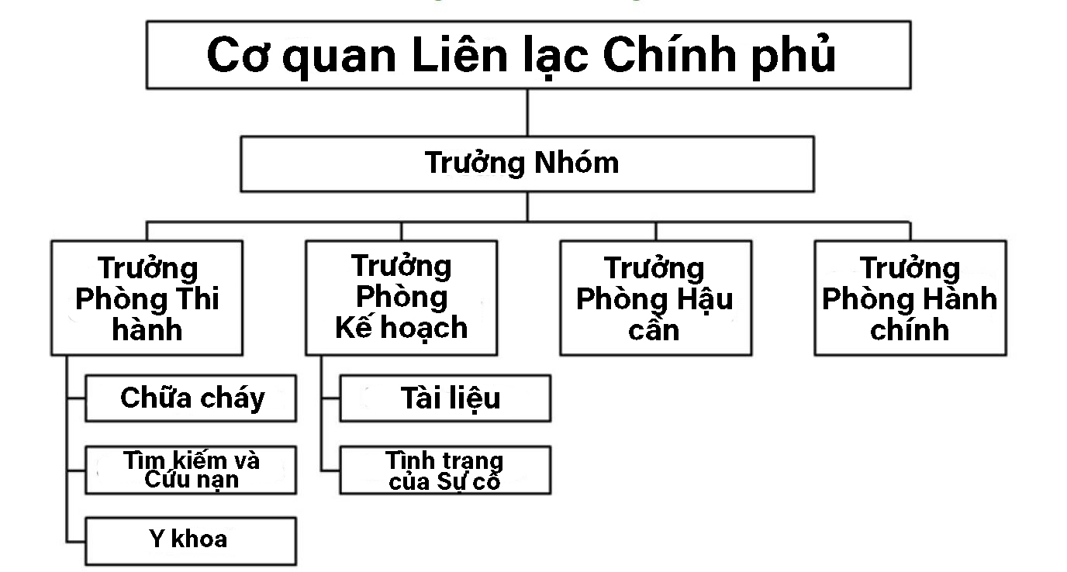
Tổ chức CERT
PM 1-23
Đào tạo Cơ bản cho CERT Bài 1: Chuẩn bị Sẵn sàng cho Thảm họa
1-31

Slide 34
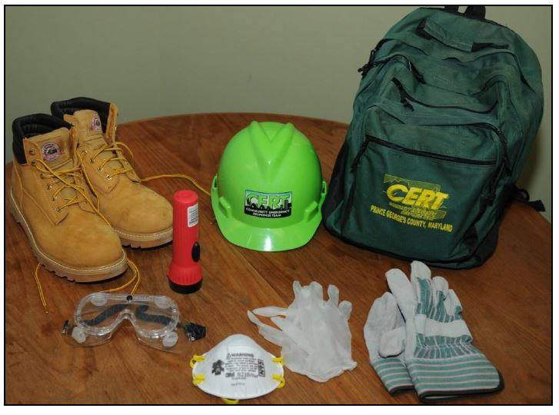
Thiết bị Bảo hộ Cá nhân
Mũ bảo hiểm
Kính bảo hộ
Khẩu trang N95
Găng tay
(để lao động và không chứa latex)
Giày chắc chắn hoặc ủng lao động
PM 1-24
Đào tạo Cơ bản cho CERT Bài 1: Chuẩn bị Sẵn sàng cho Thảm họa
1-32

Slide 35
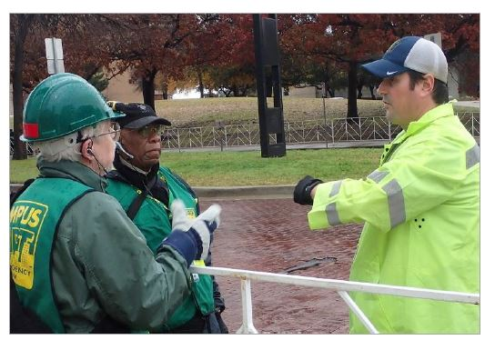
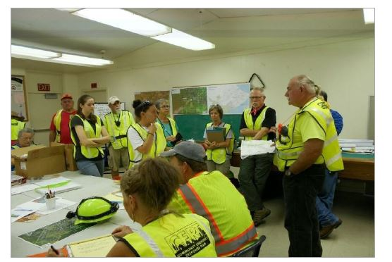
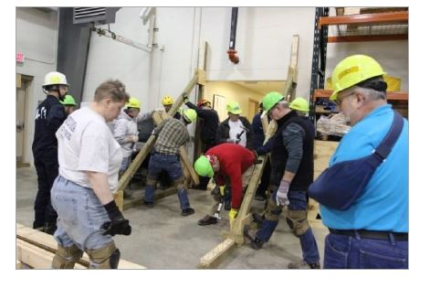
CERT trong Thực tế
PM 1-24
Đào tạo Cơ bản cho CERT Bài 1: Chuẩn bị Sẵn sàng cho Thảm họa
1-33

Slide 36
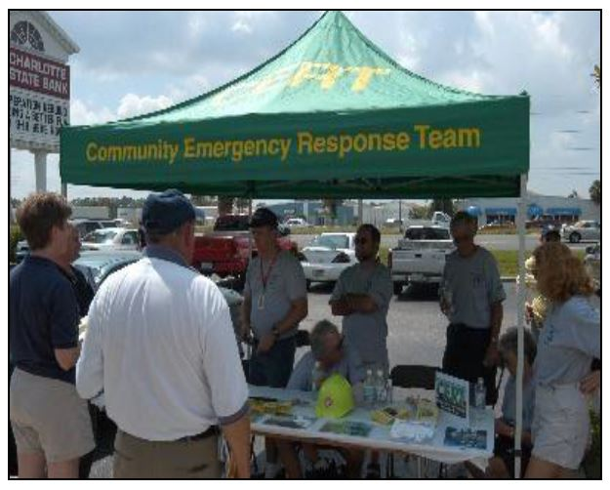
Các Vai trò khi Không Xảy ra Thảm họa
Xác định và hỗ trợ những người hàng xóm/đồng nghiệp có thể đang cần hỗ trợ
Phân phối các vật dụng đã được chuẩn bị; làm thử
Các quầy của nhân viên sơ cứu tại các sự kiện đặc biệt
Hỗ trợ lắp đặt thiết bị báo khói
Tham gia quản lý tuyến đường diễu hành
PM 1-24
Đào tạo Cơ bản cho CERT Bài 1: Chuẩn bị Sẵn sàng cho Thảm họa
1-34

Slide 37
Bảo vệ Những Nhân viên Hỗ trợ trong Thảm họa
Các thành viên CERT thường được bảo vệ bởi:
  Luật “Good Samaritan” (Luật người nhân hậu)
  Đạo luật Bảo vệ Tình nguyện viên năm 1997
  Các đạo luật Tiểu bang có liên quan
PM 1-24
Đào tạo Cơ bản cho CERT Bài 1: Chuẩn bị Sẵn sàng cho Thảm họa
1-35

Slide 38
Đào tạo Bổ sung
Sơ cứu nâng cao
Các vấn đề về động vật khi thảm họa xảy ra
Sử dụng Máy Khử Rung Tim Ngoài Tự động (AED)
Các mối quan hệ cộng đồng
Các kỹ năng CPR
Loại bỏ mảnh vỡ
Quản lý các hoạt động quyên góp
Quản lý nơi trú ẩn
Các mối quan ngại về các nhu cầu đặc biệt
Kiểm soát giao thông/đám đông
Kiểm soát các tiện ích
Các khóa học trực tuyến
PM 1-26
Đào tạo Cơ bản cho CERT Bài 1: Chuẩn bị Sẵn sàng cho Thảm họa
1-36

Slide 39
Tóm tắt Bài học
Bây giờ quý vị có thể:
  Xác định các vai trò và trách nhiệm đối với sự chuẩn bị của cộng đồng
  Mô tả các loại mối nguy hiểm ảnh hưởng đến cộng đồng, con người, sức khỏe và cơ sở hạ tầng
  Đảm nhiệm các hành động chuẩn bị theo cá nhân và tổ chức
  Mô tả chức năng của các CERT
PM 1-27
Đào tạo Cơ bản cho CERT Bài 1: Chuẩn bị Sẵn sàng cho Thảm họa
1-37

Slide 40
Bài tập Về nhà
Xem lại thông tin chi tiết trong Bài 1 của Sách hướng dẫn cho Người tham gia
Đọc và làm quen với Bài 2: Tổ chức CERT trong Sách hướng dẫn cho Người tham gia
Thảo luận về sự chuẩn bị với gia đình và quý vị bè và lập một kế hoạch liên lạc, bao gồm cả một liên lạc ngoài tiểu bang để “thông báo an toàn”
Bắt đầu đặt các vật dụng cần thiết ở nhiều địa điểm
Kiểm tra nhà của quý vị để biết các mối nguy hiểm và xác định các cách để ngăn ngừa các thương tích tiềm tàng
PM 1-27
Đào tạo Cơ bản cho CERT Bài 1: Chuẩn bị Sẵn sàng cho Thảm họa
1-38

Slide 41
Đào tạo Cơ bản cho CERT
Bài 2: Tổ chức CERT

Slide 42
Các mục tiêu của Bài học
Mô tả cấu trúc tổ chức CERT
Giải thích Hệ thống Chỉ huy Sự cố (ICS) và cách thức hoạt động của CERT trong cấu trúc này
Mô tả quá trình đánh giá toàn diện gồm 9 bước
Mô tả cách sử dụng các tài liệu tiêu chuẩn cho CERT
PM 2-1
Đào tạo Cơ bản cho CERT Bài 2: Tổ chức CERT
2-1

Slide 43
Các Nguyên tắc Quản lý tại Hiện trường
Duy trì sự an toàn của những người hỗ trợ trong thảm họa
Cung cấp thông tin lãnh đạo và cơ cấu tổ chức rõ ràng
Nâng cao hiệu quả của các nỗ lực cứu hộ
PM 2-2
Đào tạo Cơ bản cho CERT Bài 2: Tổ chức CERT
2-2

Slide 44
Quản lý tại Hiện trường của CERT
Cơ cấu quản lý được xác định rõ ràng
Tầm hạn kiểm soát có thể quản lý được
Thuật ngữ có tính phổ biến
Giao tiếp hiệu quả
Các kế hoạch hành động được hợp nhất
Quản lý các nguồn trợ giúp một cách toàn diện
Trách nhiệm
PM 2-2
Đào tạo Cơ bản cho CERT Bài 2: Tổ chức CERT
2-3

Slide 45
Các mục tiêu Quản lý tại Hiện trường
Xác định phạm vi sự cố
Xác định chiến lược tổng thể
Triển khai sử dụng các nguồn tài nguyên
Ghi lại tài liệu về các hành động và kết quả
PM 2-2
Đào tạo Cơ bản cho CERT Bài 2: Tổ chức CERT
2-4

Slide 46
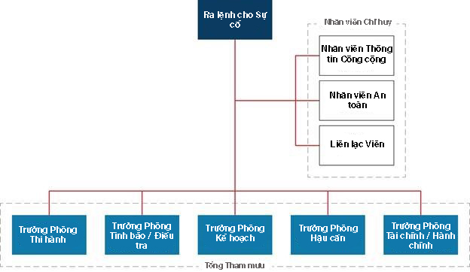
Hệ thống Chỉ huy Sự cố
PM 2-3
Đào tạo Cơ bản cho CERT Bài 2: Tổ chức CERT
2-5

Slide 47
Các hoạt động của CERT
Cấu trúc chỉ huy
Trưởng nhóm CERT
Sở Chỉ huy
Cấu trúc mở rộng khi cần thiết
PM 2-5
Đào tạo Cơ bản cho CERT Bài 2: Tổ chức CERT
2-6

Slide 48
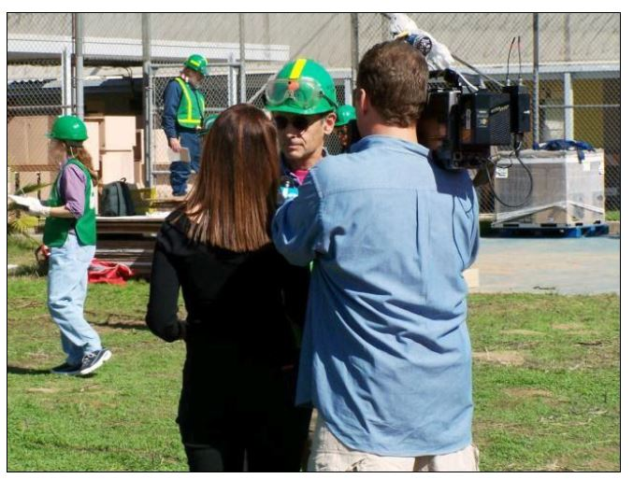
Làm việc với Truyền thông
Chuyển các câu hỏi của truyền thông đến Người Chỉ huy Sự cố/Trưởng nhóm của CERT
Không để truyền thông làm cản trở các mục tiêu của CERT
Hãy cẩn thận trong việc tiết lộ thông tin
PM 2-6
Đào tạo Cơ bản cho CERT Bài 2: Tổ chức CERT
2-7

Slide 49
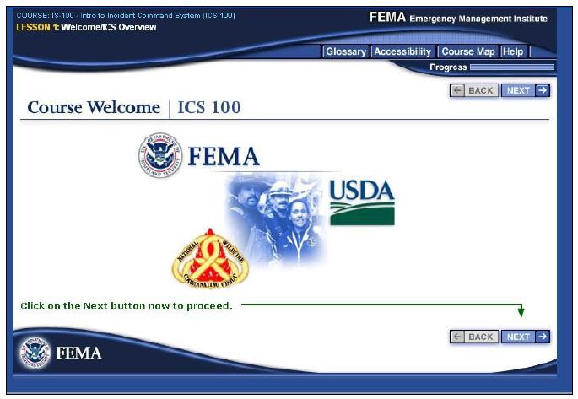
Triển khai NIMS
Khả năng làm việc cùng nhau
IS-100: Giới thiệu về ICS
  https://emilms.fema.gov/IS100c/curriculum/1.html
IS-700: Giới thiệu về NIMS
  https://emilms.fema.gov/IS700b/curriculum/1.html
PM 2-6
Đào tạo Cơ bản cho CERT Bài 2: Tổ chức CERT
2-8

Slide 50
Bài tập 2.1
Sử dụng những hiểu biết của quý vị về các chức năng ICS, quyết định xem các hoạt động CERT sau sẽ thất bại theo chức năng nào. Một số hoạt động có thể liên quan đến nhiều hơn một chức năng cần được hoàn thành
Sử dụng các nội dung sau để điền vào chỗ trống trước mỗi hoạt động:
  Trưởng nhóm = TL
  Hoạt động = O
  Kế hoạch = P
  Hậu cần = L
PM 2-6
Đào tạo Cơ bản cho CERT Bài 2: Tổ chức CERT
2-9

Slide 51
Huy động CERT
Các CERT chăm sóc cho bản thân, gia đình, nhà cửa, hàng xóm
Đi tới khu vực tập trung được chỉ định trước
TL được chỉ định, tổ chức nhóm
TL ưu tiên các hành động
Tổ chức linh hoạt và phát triển dựa trên thông tin mới
PM 2-8
Đào tạo Cơ bản cho CERT Bài 2: Tổ chức CERT
2-10

Slide 52
Đánh giá Hiện trường
Thu thập Dữ kiện
Đánh giá và Thông tin về Thiệt hại
Xem xét các Khả năng
Đánh giá Tình hình của Chính Quý vị
Thiết lập các Ưu tiên
Ra Quyết định
Xây dựng Kế hoạch Hành động
Hành động
Đánh giá Tiến độ
PM 2-9
Đào tạo Cơ bản cho CERT Bài 2: Tổ chức CERT
2-11

Slide 53
An toàn của Người cứu hộ
An toàn của người cứu hộ = ưu tiên hàng đầu
Thiệt hại nặng nề = Không cứu hộ
Thiệt hại vừa phải = Xác định vị trí, đánh giá, sơ tán
Thiệt hại nhẹ = Xác định vị trí, đánh giá, tiếp tục đánh giá và ghi lại tài liệu
PM 2-10
Đào tạo Cơ bản cho CERT Bài 2: Tổ chức CERT
2-12

Slide 54
Tài liệu
Sở Chỉ huy
  Ghi lại tài liệu về tình trạng của tình hình
    Các địa điểm xảy ra sự cố
    Các tuyến đường tiếp cận
    Các mối nguy hiểm đã được xác định
    Các địa điểm hỗ trợ
Trưởng phòng
  Cung cấp thông tin cho Sở chỉ huy
PM 2-11
Đào tạo Cơ bản cho CERT Bài 2: Tổ chức CERT
2-13

Slide 55

Tài liệu
PM 2-11
Đào tạo Cơ bản cho CERT Bài 2: Tổ chức CERT
2-14

Slide 56
Các Biểu mẫu Tài liệu
Đánh giá Thiệt hại
Đăng nhập Tài nguyên về Nhân sự
Nhật ký Theo dõi Giao nhiệm vụ cho CERT
Tóm tắt Giao nhiệm vụ
Hồ sơ Khu vực Điều trị
Theo dõi việc Liên lạc
Kiểm kê Trang thiết bị
Tin nhắn Thông thường
PM 2-13
Đào tạo Cơ bản cho CERT Bài 2: Tổ chức CERT
2-15

Slide 57
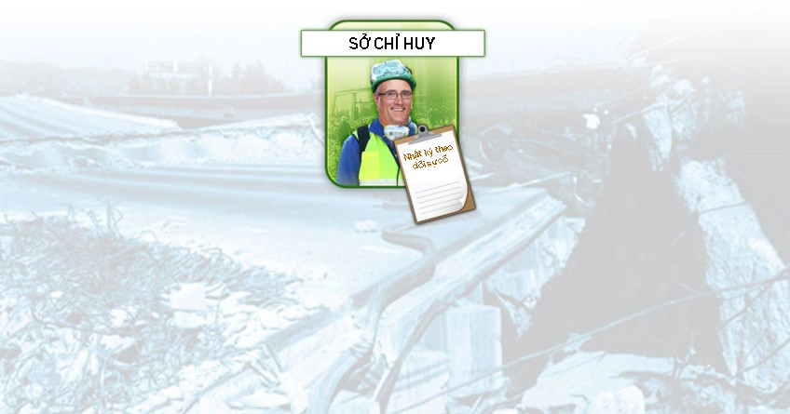
Luồng Tài liệu
PM 2-13
Đào tạo Cơ bản cho CERT Bài 2: Tổ chức CERT
2-16

Slide 58
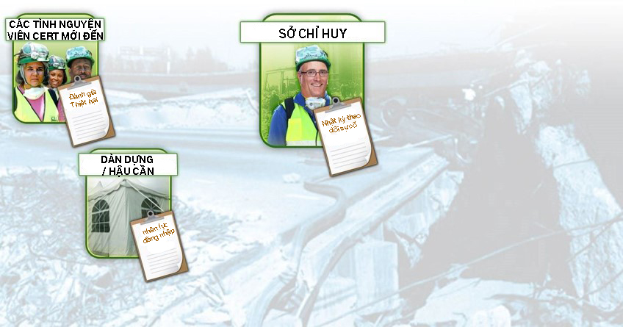
Luồng Tài liệu
PM 2-13
Đào tạo Cơ bản cho CERT Bài 2: Tổ chức CERT
2-17

Slide 59
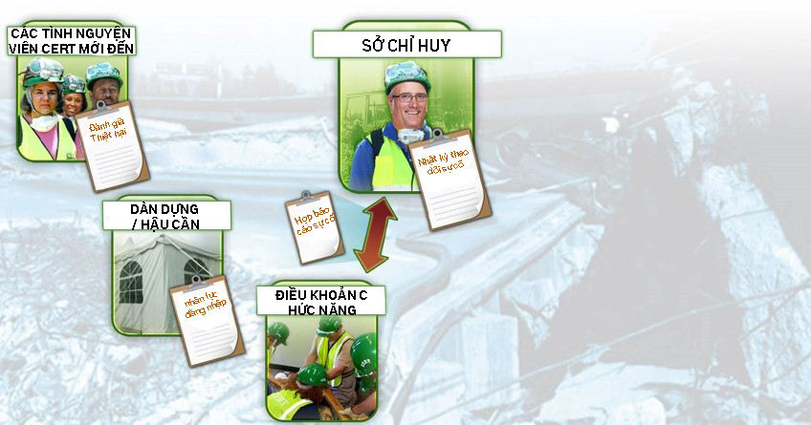
Luồng Tài liệu
PM 2-13
Đào tạo Cơ bản cho CERT Bài 2: Tổ chức CERT
2-18

Slide 60
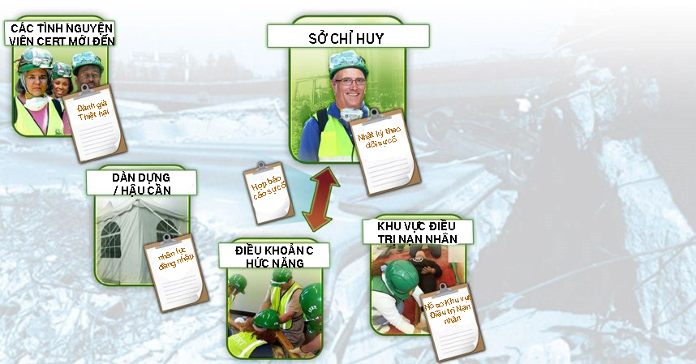
Luồng Tài liệu
PM 2-13
Đào tạo Cơ bản cho CERT Bài 2: Tổ chức CERT
2-19

Slide 61
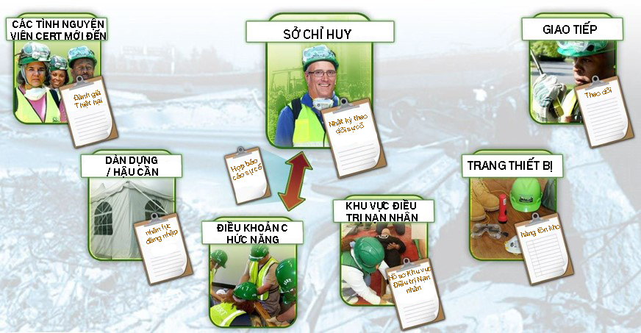
Luồng Tài liệu
PM 2-13
Đào tạo Cơ bản cho CERT Bài 2: Tổ chức CERT
2-20

Slide 62
Tóm tắt Bài học
ICS cung cấp phương tiện tổ chức linh hoạt
Đặt câu hỏi “Có an toàn không khi cố gắng giải cứu?”
Ghi lại tài liệu và truyền đạt thông tin đến tất cả các cấp độ CERT
Cung cấp cho Sở Chỉ huy thông tin mới nhất về đánh giá thiệt hại, tình trạng nhóm và các nhu cầu
Sở Chỉ huy ghi lại tài liệu và theo dõi trạng thái tình hình
PM 2-25
Đào tạo Cơ bản cho CERT Bài 2: Tổ chức CERT
2-21

Slide 63
Bài tập Về nhà
Đọc trước bài học cho buổi học tiếp theo
Mang theo các vật dụng cần thiết cho buổi học tiếp theo
Mặc quần áo phù hợp đến buổi học tiếp theo
PM 2-25
Đào tạo Cơ bản cho CERT Bài 2: Tổ chức CERT
2-22

Slide 64
Đào tạo Cơ bản cho CERT
Bài 3: Các Hoạt động Y tế khi có Thảm họa Xảy ra - Phần 1

Slide 65
Các mục tiêu của Bài học
Xác định các tình trạng đe dọa tính mạng do chấn thương bao gồm chảy máu nghiêm trọng, nhiệt độ cơ thể thấp và tắc nghẽn đường thở
Áp dụng đúng kỹ thuật cứu người
Hỗ trợ chăm sóc sơ cứu cơ bản cho các thương tích không đe dọa đến tính mạng
PM 3-1
Đào tạo Cơ bản cho CERT Bài 3: Các Hoạt động Y tế khi có Thảm họa Xảy ra - Phần 1
3-1

Slide 66
Điều trị các Tình trạng Đe dọa đến Tính mạng
Nếu không được điều trị, chảy máu nghiêm trọng và tắc nghẽn đường thở có thể nhanh chóng dẫn đến tử vong
Ưu tiên hàng đầu của các tình nguyện viên CERT hỗ trợ các hoạt động y tế khi thảm họa xảy ra là chú ý đến những điều này bằng cách kiểm soát chảy máu và đặt bệnh nhân nằm ở tư thế để họ có thể thở
PM 3-2
Đào tạo Cơ bản cho CERT Bài 3: Các Hoạt động Y tế khi có Thảm họa Xảy ra - Phần 1
3-2

Slide 67
Cân nhắc về Sự An toàn
Trước khi điều trị, đảm bảo rằng cả bệnh nhân và người cứu hộ đều ở trong một môi trường an toàn để thực hiện việc chăm sóc
Một số câu hỏi tình nguyện viên CERT cần xem xét
  Tôi có cảm thấy an toàn ở nơi này không?
  Tôi có nên rời đi và chuyển đến một địa điểm an toàn hơn không, hay tôi có thể ở lại đây và bắt đầu chăm sóc ngay lập tức không?
  Nếu tôi rời đi, tôi có thể đưa theo ai không?
PM 3-2
Đào tạo Cơ bản cho CERT Bài 3: Các Hoạt động Y tế khi có Thảm họa Xảy ra - Phần 1
3-3

Slide 68
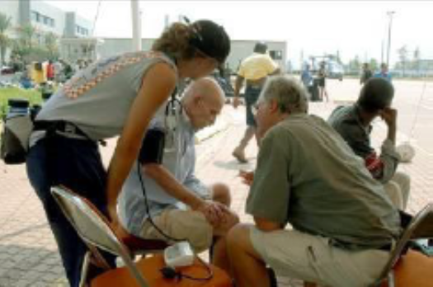
Tiếp cận Bệnh nhân
Hãy chắc chắn rằng bệnh nhân có thể nhìn thấy quý vị
Nói thông tin nhận dạng bản thân
  Tên quý vị và tên của tổ chức của quý vị
Yêu cầu được cho phép điều trị, nếu có thể
Tôn trọng sự khác biệt văn hóa
Bảo vệ quyền riêng tư của bệnh nhân
PM 3-2
Đào tạo Cơ bản cho CERT Bài 3: Các Hoạt động Y tế khi có Thảm họa Xảy ra - Phần 1
3-4

Slide 69
Chảy máu Đe dọa Tính mạng
Các dấu hiệu chảy máu đe dọa tính mạng:
  Chảy máu thành dòng/liên tục
  Máu đang chảy ộc ra
  Máu thấm qua quần áo đang mặc
  Máu thấm qua băng
  Cắt cụt
PM 3-3
Đào tạo Cơ bản cho CERT Bài 3: Các Hoạt động Y tế khi có Thảm họa Xảy ra - Phần 1
3-5

Slide 70
Các giai đoạn Chảy máu Nghiêm trọng
Giai đoạn | Mất máu | Nhịp tim | Huyết áp | Nhịp thở | Bệnh nhân
I | Chưa đến 15% | Bình thường (<100 bpm) | Bình thường | 14-20 | Bệnh nhân có biểu hiện bình thường
II | 15%-40% | Nhanh (>100 bpm) | Hơi Chậm | 20-30 | Bệnh nhân có thể cảm thấy lo lắng
III | 30%-40% | Rất Nhanh (>120 bpm) | Thấp | 30-40 | Bệnh nhân cảm thấy lú lẫn
IV | Lớn hơn 40% | Nguy kịch (>140 bpm) | Nguy kịch | >35 | Bệnh nhân hôn mê
PM 3-3
Đào tạo Cơ bản cho CERT Bài 3: Các Hoạt động Y tế khi có Thảm họa Xảy ra - Phần 1
3-6

Slide 71
Các loại Chảy máu
Chảy máu động mạch: Động mạch vận chuyển máu dưới áp lực cao
  Máu chảy từ động mạch sẽ phun ra
Chảy máu tĩnh mạch: Tĩnh mạch vận chuyển máu dưới áp lực thấp
  Máu từ tĩnh mạch sẽ chảy thành dòng
Chảy máu mao mạch: Mao mạch cũng vận chuyển máu dưới áp lực thấp
  Máu từ mao mạch sẽ rỉ ra
PM 3-3
Đào tạo Cơ bản cho CERT Bài 3: Các Hoạt động Y tế khi có Thảm họa Xảy ra - Phần 1
3-7

Slide 72
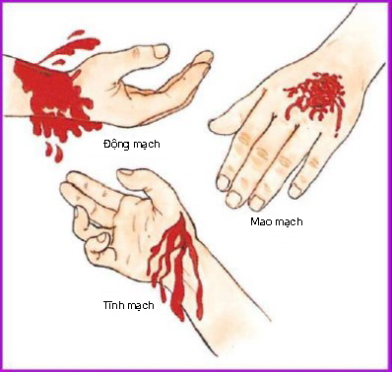
Các loại Chảy máu
PM 3-3
Đào tạo Cơ bản cho CERT Bài 3: Các Hoạt động Y tế khi có Thảm họa Xảy ra - Phần 1
3-8

Slide 73
Kiểm soát chảy máu: Áp lực Trực tiếp
Bước 1: Tìm (các) nguyên nhân chảy máu
Bước 2: Băng bó vị trí chảy máu
Bước 3: Sử dụng áp lực
Bước 4: Duy trì áp lực cho đến khi ngừng chảy máu
PM 3-3
Đào tạo Cơ bản cho CERT Bài 3: Các Hoạt động Y tế khi có Thảm họa Xảy ra - Phần 1
3-9

Slide 74
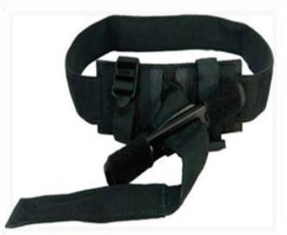
Kiểm soát chảy máu: Dụng cụ cầm máu
Đặt chi bị thương càng cao càng tốt
Kéo dây đai qua khóa
Xoay thanh cho đến khi máu ngừng chảy/chảy chậm
Dán chặt thanh
Nếu máu vẫn tiếp tục chảy, đặt thêm dụng cụ cầm máu thứ hai
Để bệnh nhân tại chỗ cho đến khi EMS tiếp quản
PM 3-4
Đào tạo Cơ bản cho CERT Bài 3: Các Hoạt động Y tế khi có Thảm họa Xảy ra - Phần 1
3-10

Slide 75
Cú sốc
Sốc thường khó chẩn đoán
Các dấu hiệu chính của sốc:
  Thở nhanh và không sâu
  Thời gian làm đầy mao mạch lớn hơn hai giây
  Không tuân theo các mệnh lệnh đơn giản, chẳng hạn như “siết chặt tay tôi
Các triệu chứng sốc rất dễ bị bỏ qua. Hãy thận trọng chú ý tới bệnh nhân của quý vị
PM 3-5
Đào tạo Cơ bản cho CERT Bài 3: Các Hoạt động Y tế khi có Thảm họa Xảy ra - Phần 1
3-11

Slide 76
Duy trì Nhiệt độ Cơ thể
Giữ ấm cho bệnh nhân
  Cởi bỏ quần áo ướt
  Đặt thứ gì đó giữa bệnh nhân và mặt đất (ví dụ: bìa cứng, áo khoác, chăn)
  Cho bệnh nhân đắp thứ gì đó khô (ví dụ: áo khoác, chăn, chăn cấp cứu Mylar)
  Bảo vệ bệnh nhân tránh khỏi gió
PM 3-5
Đào tạo Cơ bản cho CERT Bài 3: Các Hoạt động Y tế khi có Thảm họa Xảy ra - Phần 1
3-12

Slide 77
Bài tập 3.1
Sau khi chia thành từng cặp, xác định một người đảm nhận vai trò bệnh nhân và một người đảm nhận vai trò của người cứu hộ
Thực hành phản ứng như thể bệnh nhân bị chấn thương ở cẳng tay phải, ngay dưới khuỷu tay
Sử dụng một băng áp lực hoặc dụng cụ cầm máu (nếu có)
Lặp lại quá trình hai lần
Hoán đổi vai trò và người cứu hộ mới hoàn thành các bước trên
PM 3-6
Đào tạo Cơ bản cho CERT Bài 3: Các Hoạt động Y tế khi có Thảm họa Xảy ra - Phần 1
3-13

Slide 78
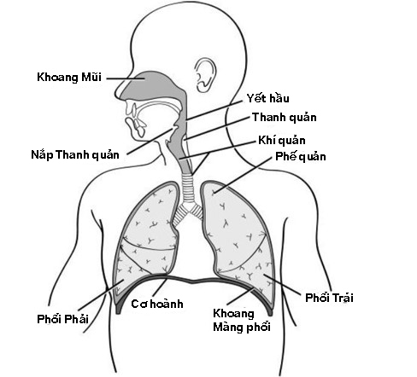
Mở Đường thở
PM 3-6
Đào tạo Cơ bản cho CERT Bài 3: Các Hoạt động Y tế khi có Thảm họa Xảy ra - Phần 1
3-14

Slide 79
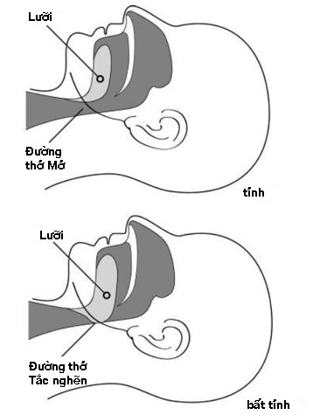
Đường thở Mở và Bị Tắc nghẽn
PM 3-6
Đào tạo Cơ bản cho CERT Bài 3: Các Hoạt động Y tế khi có Thảm họa Xảy ra - Phần 1
3-15

Slide 80
Đặt một Bệnh nhân Tỉnh táo Đúng tư thế
Khi ngồi trên bục cao(ví dụ: ghế, ghế dài): Hai chân rộng bằng vai, khuỷu tay hoặc hai tay đặt lên lên đầu gối, và hơi nghiêng về phía trước
Khi đứng: Hai chân rộng bằng vai, hai tay đặt lên đầu gối, cánh tay thẳng và nghiêng về phía trước, lưng thẳng
PM 3-6
Đào tạo Cơ bản cho CERT Bài 3: Các Hoạt động Y tế khi có Thảm họa Xảy ra - Phần 1
3-16

Slide 81
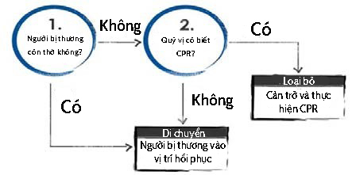
Đặt một Bệnh nhân Bất tỉnh Đúng tư thế
PM 3-7
Đào tạo Cơ bản cho CERT Bài 3: Các Hoạt động Y tế khi có Thảm họa Xảy ra - Phần 1
3-17

Slide 82
Tư thế Phục hồi
Thân mình: Đặt nằm nghiêng
Cánh tay Phía dưới: Vươn ra Ngoài
Cánh tay Phía trên: Đặt bàn tay trên bắp tay của cánh tay phía dưới
Đầu: Gối lên tay
Chân: Cong nhẹ
Cằm: Nâng lên hướng về phía trước
Miệng: Hướng xuống dưới
PM 3-7
Đào tạo Cơ bản cho CERT Bài 3: Các Hoạt động Y tế khi có Thảm họa Xảy ra - Phần 1
3-18

Slide 83
Thực hiện Đẩy hàm
Quỳ phía trên đầu bệnh nhân
Đặt một tay ở mỗi bên của đầu bệnh nhân với ngón tay cái gần khóe miệng chỉ về phía cằm, sử dụng khuỷu tay để hỗ trợ
Trượt các ngón tay vào vị trí dưới các góc của xương hàm bệnh nhân mà không di chuyển đầu hoặc cổ
Đẩy hàm lên mà không di chuyển đầu hoặc cổ để nâng hàm và mở đường thở
PM 3-7
Đào tạo Cơ bản cho CERT Bài 3: Các Hoạt động Y tế khi có Thảm họa Xảy ra - Phần 1
3-19

Slide 84
Bài tập 3.2
Chia thành từng cặp, một người đóng vai người cứu hộ và một người đóng vai bệnh nhân
Giả sử rằng người bị thương bất tỉnh đang thở
Đặt họ vào vị trí phục hồi bằng kỹ thuật quý vị vừa học
PM 3-8
Đào tạo Cơ bản cho CERT Bài 3: Các Hoạt động Y tế khi có Thảm họa Xảy ra - Phần 1
3-20

Slide 85
An ủi họ
Quý vị có thể làm gì?
  Giữ ấm cho họ
  Đưa một tay để họ nắm
  Duy trì giao tiếp bằng mắt
  Hãy kiên nhẫn và thấu hiểu
  Nếu quý vị phải chuyển sang hỗ trợ cho người khác, hãy cho họ biết
PM 3-8
Đào tạo Cơ bản cho CERT Bài 3: Các Hoạt động Y tế khi có Thảm họa Xảy ra - Phần 1
3-21

Slide 86
Điều trị Bỏng
Ngăn ngừa hạ thân nhiệt
Kiểm soát cơn đau
Giảm nguy cơ nhiễm trùng
PM 3-9
Đào tạo Cơ bản cho CERT Bài 3: Các Hoạt động Y tế khi có Thảm họa Xảy ra - Phần 1
3-22

Slide 87
Vết bỏng Nặng
Các yếu tố ảnh hưởng đến mức độ nghiêm trọng của bỏng:
  Nhiệt độ của chất gây cháy
  Khoảng thời gian nạn nhân tiếp xúc
  Vùng cơ thể bị ảnh hưởng
  Kích thước của vùng bị bỏng
  Độ sâu của vết bỏng
PM 3-9
Đào tạo Cơ bản cho CERT Bài 3: Các Hoạt động Y tế khi có Thảm họa Xảy ra - Phần 1
3-23

Slide 88
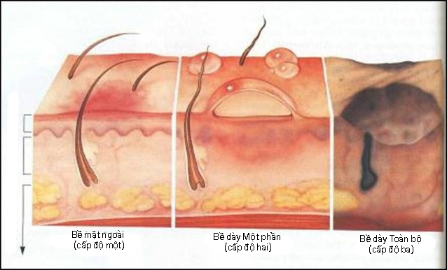
Phân loại Bỏng
Bề mặt: ngoài biểu bì
Bề dày Một phần: hạ bì và biểu bì
Bề dày Toàn bộ: lớp dưới da và tất cả các lớp trên
PM 3-9
Đào tạo Cơ bản cho CERT Bài 3: Các Hoạt động Y tế khi có Thảm họa Xảy ra - Phần 1
3-24

Slide 89
Điều trị Bỏng Hóa chất
Loại bỏ nguyên nhân gây bỏng và quần áo hoặc trang sức bị ảnh hưởng
Nếu chất gây bỏng khô, nhẹ nhàng phủi đi càng nhiều càng tốt
  Luôn để chất gây bỏng tránh xa mắt, nạn nhân và chính quý vị
Xả nhiều nước mát
Sử dụng khăn mát, ướt để giảm đau
Băng nhẹ vết thương bằng băng khô, vô trùng hoặc sạch
PM 3-10
Đào tạo Cơ bản cho CERT Bài 3: Các Hoạt động Y tế khi có Thảm họa Xảy ra - Phần 1
3-25

Slide 90
Chăm sóc Vết thương
Các hoạt động điều trị chính cho vết thương:
  Kiểm soát chảy máu
  Sử dụng băng bó và băng keo
Sử dụng băng bó và băng keo:
  Băng bó trực tiếp lên vết thương
  Cuốn băng keo để giữ việc băng bó cố định
PM 3-11
Đào tạo Cơ bản cho CERT Bài 3: Các Hoạt động Y tế khi có Thảm họa Xảy ra - Phần 1
3-26

Slide 91
Nguyên tắc Băng bó
Nếu máu đang chảy:
  Băng bó lại BÊN TRÊN băng hiện tại
Nếu máu không còn chảy:
  Duy trì áp lực và giữ vết thương được băng bó cho đến khi được điều trị thêm bởi một chuyên gia y tế
PM 3-11
Đào tạo Cơ bản cho CERT Bài 3: Các Hoạt động Y tế khi có Thảm họa Xảy ra - Phần 1
3-27

Slide 92
Các Dấu hiệu Nhiễm trùng
Các dấu hiệu nhiễm trùng có thể xảy ra:
  Sưng quanh chỗ vết thương
  Sự đổi màu
  Có mủ chảy ra từ vết thương
  Vệt đỏ xung quanh vết thương
PM 3-11
Đào tạo Cơ bản cho CERT Bài 3: Các Hoạt động Y tế khi có Thảm họa Xảy ra - Phần 1
3-28

Slide 93
Cắt cụt
Nếu tìm thấy phần cơ thể bị cắt cụt:
  Giữ lại các bộ phận mô, bọc trong vật liệu sạch và đặt trong túi nhựa
  Giữ các bộ phận mô mát, nhưng KHÔNG đặt trực tiếp trên đá
  Để bộ phận bị cắt cụt đi kèm với nạn nhân
PM 3-11
Đào tạo Cơ bản cho CERT Bài 3: Các Hoạt động Y tế khi có Thảm họa Xảy ra - Phần 1
3-29

Slide 94
Dị vật Đâm vào Cơ thể
Khi có dị vật đâm vào cơ thể bệnh nhân:
  Cố định phần cơ thể bị ảnh hưởng
  Không cố di chuyển hoặc gỡ bỏ
  Cố gắng kiểm soát chảy máu ở đường vào vết thương
  Làm sạch và băng vết thương, đảm bảo giữ cố định dị vật
PM 3-12
Đào tạo Cơ bản cho CERT Bài 3: Các Hoạt động Y tế khi có Thảm họa Xảy ra - Phần 1
3-30

Slide 95
Gãy xương, Trật khớp, Bong gân, Căng cơ
Cố định vết thương và khớp ngay trên và dưới vị trí vết thương
Nếu không chắc chắn về loại chấn thương, điều trị như bị gãy xương
PM 3-12
Đào tạo Cơ bản cho CERT Bài 3: Các Hoạt động Y tế khi có Thảm họa Xảy ra - Phần 1
3-31

Slide 96
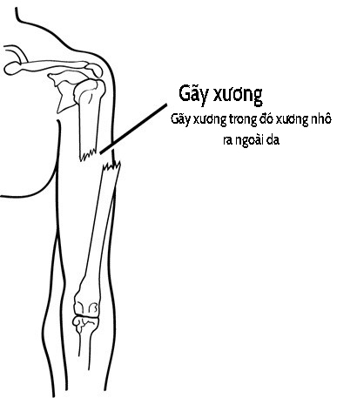
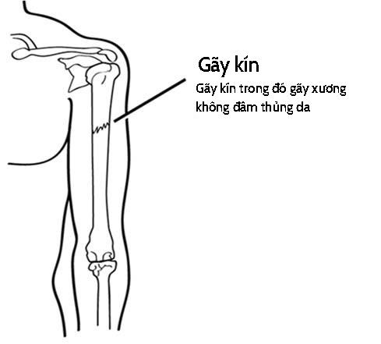
Các loại Gãy xương
PM 3-12
Đào tạo Cơ bản cho CERT Bài 3: Các Hoạt động Y tế khi có Thảm họa Xảy ra - Phần 1
3-32

Slide 97
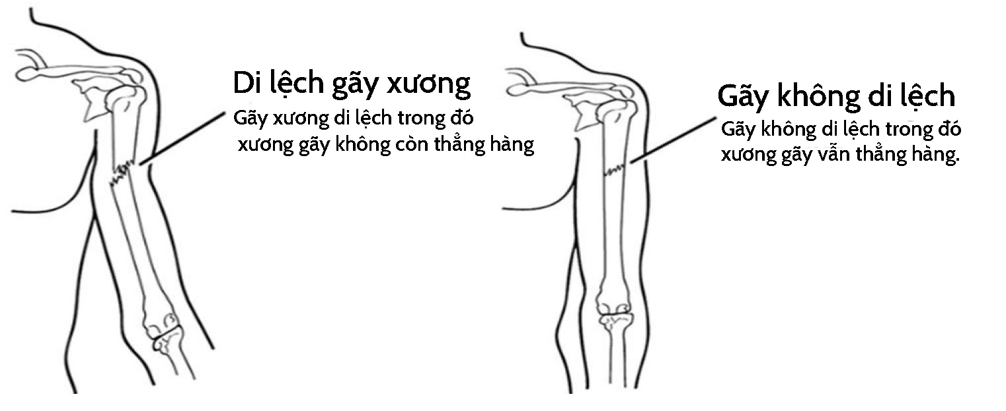
Các loại Gãy xương
PM 3-13
Đào tạo Cơ bản cho CERT Bài 3: Các Hoạt động Y tế khi có Thảm họa Xảy ra - Phần 1
3-33

Slide 98
Điều trị Gãy xương Hở
Không cố gắng ấn xương tiếp xúc trở lại vào mô
Không làm ướt vết thương
Che vết thương bằng băng vô trùng
Nẹp gãy mà không tác động đến vết thương
Đặt băng ẩm lên đầu xương
PM 3-13
Đào tạo Cơ bản cho CERT Bài 3: Các Hoạt động Y tế khi có Thảm họa Xảy ra - Phần 1
3-34

Slide 99
Trật khớp
Trật khớp là chấn thương dây chằng quanh khớp
  Nó nghiêm trọng đến mức có thể khiến tách xương khỏi vị trí bình thường trong khớp
Điều trị:
  Để cố định; KHÔNG cố gắng đặt lại
  Kiểm tra Mạch, Chuyển động và Cảm giác (PMS) trước và sau khi nẹp/cố định
PM 3-13
Đào tạo Cơ bản cho CERT Bài 3: Các Hoạt động Y tế khi có Thảm họa Xảy ra - Phần 1
3-35

Slide 100
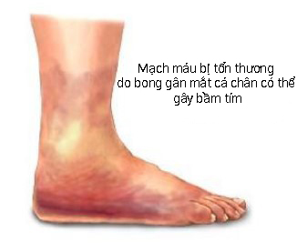
Dấu hiệu Bong gân
Ấn đau tại vị trí đó
Sưng và bầm tím
Bị hạn chế sử dụng
hoặc không thể sử dụng
PM 3-14
Đào tạo Cơ bản cho CERT Bài 3: Các Hoạt động Y tế khi có Thảm họa Xảy ra - Phần 1
3-36

Slide 101
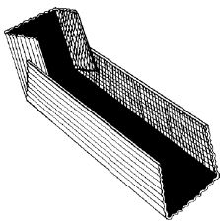
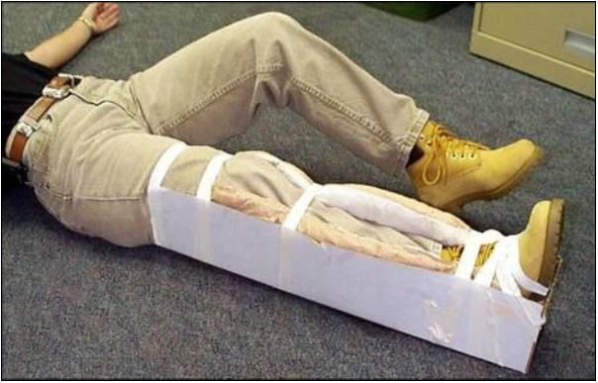
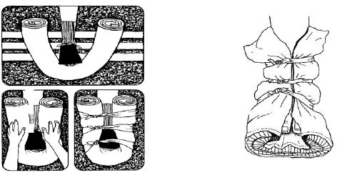
Nẹp
PM 3-14
Đào tạo Cơ bản cho CERT Bài 3: Các Hoạt động Y tế khi có Thảm họa Xảy ra - Phần 1
3-37

Slide 102
Chấn thương Liên quan đến Lạnh
Hạ thân nhiệt:
  Xảy ra khi nhiệt độ cơ thể giảm xuống dưới mức bình thường
Tê cóng:
  Xảy ra khi cực lạnh làm giảm lưu lượng máu đến tứ chi, gây chết mô
PM 3-16
Đào tạo Cơ bản cho CERT Bài 3: Các Hoạt động Y tế khi có Thảm họa Xảy ra - Phần 1
3-38

Slide 103
Triệu chứng Hạ thân nhiệt
Nhiệt độ cơ thể từ 95 ° F trở xuống
Da đỏ hoặc xanh
Tê và run
Giọng nói líu lại
Hành vi không thể đoán trước
Bơ phờ
PM 3-16
Đào tạo Cơ bản cho CERT Bài 3: Các Hoạt động Y tế khi có Thảm họa Xảy ra - Phần 1
3-39

Slide 104
Điều trị Hạ thân nhiệt
Cởi bỏ quần áo ướt
Đặt một cái gì đó dưới bệnh nhân
Che chắn hoặc cho họ đắp cái gì đó
Đừng cố gắng dùng xoa bóp
Đặt bệnh nhân nằm ở tư thế hồi phục nếu bị bất tỉnh
PM 3-16
Đào tạo Cơ bản cho CERT Bài 3: Các Hoạt động Y tế khi có Thảm họa Xảy ra - Phần 1
3-40

Slide 105
Triệu chứng của Tê cóng
Đổi màu da
Cảm giác nóng rát hoặc ngứa ran
Tê một phần hoặc toàn bộ
PM 3-16
Đào tạo Cơ bản cho CERT Bài 3: Các Hoạt động Y tế khi có Thảm họa Xảy ra - Phần 1
3-41

Slide 106
Điều trị Tê cóng
Ngâm vùng bị thương trong nước ấm (KHÔNG phải nước nóng)
  Làm ấm từ từ!
Không để bị đóng băng trở lại
Đừng cố gắng dùng xoa bóp
Băng bộ phận cơ thể bị ảnh hưởng trong băng khô, vô trùng
PM 3-16
Đào tạo Cơ bản cho CERT Bài 3: Các Hoạt động Y tế khi có Thảm họa Xảy ra - Phần 1
3-42

Slide 107
Chấn thương Liên quan đến Nhiệt
Chuột rút do nhiệt
  Co thắt cơ bắp do gắng sức quá mức dưới nhiệt độ cao
Kiệt sức do nhiệt
  Xảy ra khi tập thể dục hoặc làm việc trong nhiệt độ quá cao dẫn đến mất nước trong cơ thể
Sốc nhiệt
  Hệ thống kiểm soát nhiệt độ cơ thể của nạn nhân ngưng hoạt động
  Nhiệt độ cơ thể tăng cao đến mức gây tổn thương não và tử vong
PM 3-17
Đào tạo Cơ bản cho CERT Bài 3: Các Hoạt động Y tế khi có Thảm họa Xảy ra - Phần 1
3-43

Slide 108
Triệu chứng Kiệt sức vì Nhiệt
Da mát, ẩm, nhợt nhạt hoặc đỏ ửng
Đổ mồ hôi nhiều
Đau đầu
Buồn nôn hoặc nôn mửa
Chóng mặt
Kiệt sức
PM 3-17
Đào tạo Cơ bản cho CERT Bài 3: Các Hoạt động Y tế khi có Thảm họa Xảy ra - Phần 1
3-44

Slide 109
Triệu chứng Sốc nhiệt
Da nóng, đỏ
Ít đổ mồ hôi
Biến đổi trong ý thức
Mạch nhanh, yếu và thở nhanh, không sâu
PM 3-17
Đào tạo Cơ bản cho CERT Bài 3: Các Hoạt động Y tế khi có Thảm họa Xảy ra - Phần 1
3-45

Slide 110
Điều trị Chấn thương Liên quan đến Nhiệt
Đưa từ nơi nóng sang nơi mát mẻ
Từ từ làm mát cơ thể
Để bệnh nhân bị kệt sức vì nóng uống nước, TỪ TỪ
Không cung cấp thức ăn hoặc đồ uống cho bệnh nhân nếu họ bị nôn mửa, chuột rút hoặc mất ý thức
PM 3-18
Đào tạo Cơ bản cho CERT Bài 3: Các Hoạt động Y tế khi có Thảm họa Xảy ra - Phần 1
3-46

Slide 111
Điều trị Vết cắn/Vết chích
Nếu nghi ngờ bị cắn hoặc chích, và tình huống không khẩn cấp:
  Loại bỏ ngòi chích nếu vẫn còn bằng cách cạo cạnh của thẻ tín dụng hoặc vật cứng, thẳng khác trên ngòi chích
  Rửa kỹ vết thương bằng xà phòng và nước
  Đặt đá lên vết thương trong 10 phút rồi lại nghỉ 10 phút
PM 3-18
Đào tạo Cơ bản cho CERT Bài 3: Các Hoạt động Y tế khi có Thảm họa Xảy ra - Phần 1
3-47

Slide 112
Sốc phản vệ
Hãy làm cho bệnh nhân bình tĩnh
Nếu có thể, hãy tìm và tiêm Epi-pen bệnh nhân cho họ
  Nhiều người bị dị ứng nặng luôn mang theo nó bên người
Không dùng thuốc ngoài Epi-pen
  Các thuốc ngoài bao gồm thuốc giảm đau, thuốc dị ứng, v.v.
PM 3-18
Đào tạo Cơ bản cho CERT Bài 3: Các Hoạt động Y tế khi có Thảm họa Xảy ra - Phần 1
3-48

Slide 113
Tóm tắt Bài học
Các phương pháp cứu sống mà tình nguyện viên CERT có thể thực hiện:
  Kiểm soát chảy máu bằng áp lực trực tiếp và/hoặc dụng cụ cầm máu
  Duy trì nhiệt độ cơ thể bình thường
  Mở đường thở và đặt bệnh nhân nằm đúng vị trí
Các thương tích khác thường gặp sau thảm họa:
  Bỏng
  Vết thương
  Cắt cụt và các dị vật đâm vào
  Gãy xương, trật khớp, bong gân và căng cơ
  Chấn thương liên quan đến lạnh
  Chấn thương liên quan đến nhiệt
  Côn trùng cắn/chích
PM 3-19
Đào tạo Cơ bản cho CERT Bài 3: Các Hoạt động Y tế khi có Thảm họa Xảy ra - Phần 1
3-49

Slide 114
Bài tập Về nhà
Đọc trước bài học cho buổi học tiếp theo
Mặc quần áo phù hợp cho buổi học tiếp theo
PM 3-19
Đào tạo Cơ bản cho CERT Bài 3: Các Hoạt động Y tế khi có Thảm họa Xảy ra - Phần 1
3-50

Slide 115
Đào tạo Cơ bản cho CERT
Bài 4: Các Hoạt động Y tế khi có Thảm họa xảy ra - Phần 2

Slide 116
Ôn lại Bài 3
Tình trạng đe dọa tính mạng:
  Chảy máu nghiêm trọng
  Nhiệt độ cơ thể thấp
  Tắc nghẽn đường thở
Đào tạo Cơ bản cho CERT Bài 4: Các Hoạt động Y tế khi có Thảm họa xảy ra - Phần 2
4-1

Slide 117
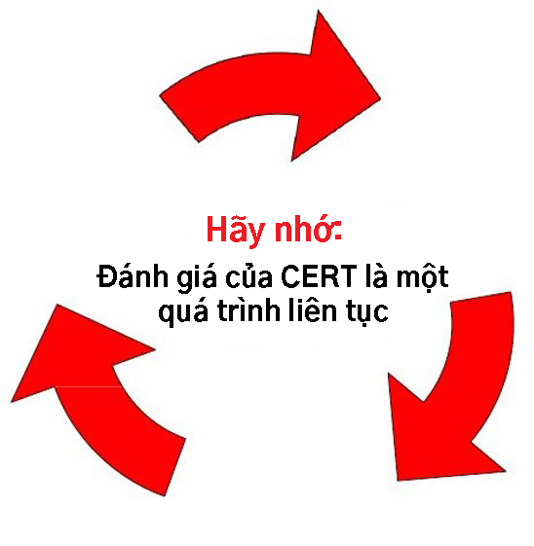
Đánh giá của CERT
Thu thập Dữ kiện
Đánh giá Thiệt hại
Xem xét các Khả năng
Đánh giá Tình hình của Quý vị
Thiết lập các Ưu tiên
Ra Quyết định
Xây dựng Kế hoạch Hành động
Hành động
Đánh giá Tiến độ
PM 2-8
Đào tạo Cơ bản cho CERT Bài 4: Các Hoạt động Y tế khi có Thảm họa xảy ra - Phần 2
4-2

Slide 118
Các mục tiêu của Bài học
Giải thích vai trò của tình nguyện viên CERT trong một sự cố gây thương vong hàng loạt
Mô tả chức năng của các hoạt động y tế khi có thảm họa xảy ra
Mô tả cách thiết lập các khu vực điều trị cho nạn nhân
Thực hiện đánh giá bệnh nhân từ đầu đến chân
Thực hiện các cải thiện điều kiện vệ sinh và làm vệ sinh phù hợp để bảo vệ sức khỏe cộng đồng
PM 4-1
Đào tạo Cơ bản cho CERT Bài 4: Các Hoạt động Y tế khi có Thảm họa xảy ra - Phần 2
4-3

Slide 119
Các Sự cố Gây thương vong Hàng loạt
Các sự cố trong đó số người bị thương vong nhiều áp đảo các nguồn lực tại địa phương
  Trật bánh tàu hỏa
  Tai nạn nhiều xe hơi
  Tai nạn xe buýt
  Tòa nhà sụp đổ
  Thiên tai (ví dụ: lốc xoáy)
PM 4-2
Đào tạo Cơ bản cho CERT Bài 4: Các Hoạt động Y tế khi có Thảm họa xảy ra - Phần 2
4-4

Slide 120
Vai trò của Phản ứng viên Đầu tiên
Trong các sự kiện gây thương vong hàng loạt, phản ứng viên đầu tiên sẽ:
  Thiết lập chỉ huy và kiểm soát khu vực xảy ra sự cố
  Tiến hành đánh giá và thiết lập tại hiện trường
  Gửi những nạn nhân với thương tích tương đối nhẹ đến khu vực lưu giữ để chờ điều trị
  Xác định những nạn nhân cần can thiệp để cứu sống và tiến hành điều trị ngay lập tức
PM 4-2
Đào tạo Cơ bản cho CERT Bài 4: Các Hoạt động Y tế khi có Thảm họa xảy ra - Phần 2
4-5

Slide 121
Vai trò của Phản ứng viên Đầu tiên
Trong các sự kiện gây thương vong hàng loạt, phản ứng viên đầu tiên cũng sẽ:
  Xác định nạn nhân đã chết cũng như những nạn nhân bị thương quá nặng khó cứu
  Thu xếp vận chuyển y tế cho những nạn nhân cần điều trị bổ sung
  Bảo vệ khu vực để bảo vệ những phản ứng viên đầu tiên, những nạn nhân và bằng chứng cho các cuộc điều tra hành pháp
  Loại bỏ các mảnh vỡ và các mối đe dọa đến an toàn hoặc sức khỏe khác
PM 4-2
Đào tạo Cơ bản cho CERT Bài 4: Các Hoạt động Y tế khi có Thảm họa xảy ra - Phần 2
4-6

Slide 122
Vai trò của các Tình nguyện viên CERT
Mặc trang thiết bị bảo hộ cá nhân (PPE) và bất kỳ thiết bị/dụng cụ nào cho biết mình là CERT
Xác định vị trí phản ứng viên đầu tiên gần nhất và giới thiệu chính quý vị/cung cấp cho họ thông tin về cơ quan địa phương của quý vị
Nếu không có phản ứng viên đầu tiên, hãy đánh giá tình huống và xác định xem quý vị có thể hỗ trợ các can thiệp cứu sống không
PM 4-2
Đào tạo Cơ bản cho CERT Bài 4: Các Hoạt động Y tế khi có Thảm họa xảy ra - Phần 2
4-7

Slide 123
Vai trò của các Tình nguyện viên CERT
Khi phản ứng viên đầu tiên đã đến, hãy cung cấp cho họ thông tin chi tiết từ đánh giá của quý vị. Hỏi xem quý vị có thể hỗ trợ thế nào
  Vì sự an toàn của quý vị, những phản ứng viên đầu tiên có thể yêu cầu quý vị rời khỏi khu vực. Báo cáo sự cố và vai trò của quý vị với Trưởng nhóm CERT và cơ quan CERT địa phương
Giao tiếp là chìa khóa để hỗ trợ phản ứng viên đầu tiên
PM 4-2
Đào tạo Cơ bản cho CERT Bài 4: Các Hoạt động Y tế khi có Thảm họa xảy ra - Phần 2
4-7

Slide 124
Chức năng của Các Hoạt động Y tế khi có Thảm họa xảy ra
Phân loại/Đánh giá
Điều trị
Chuyên chở
Nhà xác
Vật tư
PM 4-4
Đào tạo Cơ bản cho CERT Bài 4: Các Hoạt động Y tế khi có Thảm họa xảy ra - Phần 2
4-8

Slide 125
Thiết lập Khu vực Điều trị Y tế
Chọn địa điểm và thiết lập khu vực điều trị ngay khi những nạn nhân bị thương được xác nhận
Khi xác định (các) vị trí tốt nhất để lập khu vực điều trị, hãy xem xét:
  An toàn cho nhân viên cứu hộ và nạn nhân
  Dễ dàng tiếp cận các nguồn trợ giúp
PM 4-5
Đào tạo Cơ bản cho CERT Bài 4: Các Hoạt động Y tế khi có Thảm họa xảy ra - Phần 2
4-9

Slide 126
Khu vực Điều trị Y tế
Để giúp giải quyết thách thức về nguồn lực hạn chế, CERT có thể cần phải thiết lập:
  Khu vực Điều trị Phi tập trung (nhiều hơn một địa điểm)
  Khu vực Điều trị Tập trung (một địa điểm)
PM 4-5
Đào tạo Cơ bản cho CERT Bài 4: Các Hoạt động Y tế khi có Thảm họa xảy ra - Phần 2
4-10

Slide 127
An toàn cho Nhân viên cứu hộ và Nạn nhân
Trong các trường hợp có thiệt hại nhẹ:
  Đánh giá những nạn nhân khi họ được tìm thấy
  Điều trị y tế thêm được thực hiện ở một vị trí an toàn trong khu vực điều trị được chỉ định
Trong các trường hợp có thiệt hại vừa:
  Đánh giá những nạn nhân khi họ được tìm thấy
  Những nạn nhân được gửi đến một khu vực điều trị y tế cách nơi xảy ra vụ việc một khoảng cách an toàn
  An toàn của cá nhân là ưu tiên số một
PM 4-5
Đào tạo Cơ bản cho CERT Bài 4: Các Hoạt động Y tế khi có Thảm họa xảy ra - Phần 2
4-11

Slide 128
Đánh giá từ Đầu đến Chân
Mục tiêu của đánh giá từ đầu đến chân:
  Xác định mức độ thương tích
  Xác định loại điều trị cần thiết
  Ghi lại tài liệu về các chấn thương
PM 4-7
Đào tạo Cơ bản cho CERT Bài 4: Các Hoạt động Y tế khi có Thảm họa xảy ra - Phần 2
4-12

Slide 129
DCAP-BTLS
Biến dạng
Đụng dập
Trầy da
Đâm thủng
Bỏng
Ấn đau
Rách
Sưng
PM 4-8
Đào tạo Cơ bản cho CERT Bài 4: Các Hoạt động Y tế khi có Thảm họa xảy ra - Phần 2
4-13

Slide 130
Tiến hành Đánh giá từ Đầu đến Chân
Chú ý cẩn thận
Nhìn, nghe và cảm nhận
Nghi ngờ chấn thương cột sống ở những nạn nhân mất ý thức và điều trị dựa theo đó
Kiểm tra tận tay những nạn nhân chảy máu
PM 4-8
Đào tạo Cơ bản cho CERT Bài 4: Các Hoạt động Y tế khi có Thảm họa xảy ra - Phần 2
4-14

Slide 131
Thứ tự Đánh giá
Đầu
Cổ
Vai
Ngực
Cánh tay
Bụng
Xương chậu
Chân
PM 4-8
Đào tạo Cơ bản cho CERT Bài 4: Các Hoạt động Y tế khi có Thảm họa xảy ra - Phần 2
4-15

Slide 132
Chấn thương Kín Trong Đầu, Cổ, Cột sống
Nếu nghi ngờ chấn thương ở đầu hoặc cột sống, không làm hại
  Giảm thiểu chuyển động của đầu và cổ trong khi điều trị các vấn đề đe dọa tính mạng
Nếu những nạn nhân có dấu hiệu hoặc được tìm thấy dưới những mảnh vỡ nặng, hãy coi họ như bị chấn thương kín trong đầu, cổ hoặc cột sống
PM 4-8
Đào tạo Cơ bản cho CERT Bài 4: Các Hoạt động Y tế khi có Thảm họa xảy ra - Phần 2
4-16

Slide 133
Cân nhắc về Sức khỏe Cộng đồng
Giữ gìn vệ sinh đúng cách
Duy trì tốt điều kiện vệ sinh
Làm sạch nước (nếu cần)
Ngăn ngừa bệnh lây lan
PM 4-11
Đào tạo Cơ bản cho CERT Bài 4: Các Hoạt động Y tế khi có Thảm họa xảy ra - Phần 2
4-17

Slide 134
Giữ gìn Vệ sinh
Rửa tay thường xuyên
  Hoặc sử dụng chất khử trùng tay chứa cồn
Mang găng tay không cao su latex
Giữ băng bó vô trùng
Rửa sạch các khu vực có tiếp xúc với chất lỏng từ cơ thể
PM 4-11
Đào tạo Cơ bản cho CERT Bài 4: Các Hoạt động Y tế khi có Thảm họa xảy ra - Phần 2
4-18

Slide 135
Duy trì Điều kiện Vệ sinh
Kiểm soát xử lý các nguồn vi khuẩn
Đặt chất thải vào túi nhựa
  Buộc túi và đánh dấu chúng là chất thải y tế
Chôn chất thải của người
PM 4-11
Đào tạo Cơ bản cho CERT Bài 4: Các Hoạt động Y tế khi có Thảm họa xảy ra - Phần 2
4-19

Slide 136
Phương pháp Làm sạch Nước
Đun sôi nước trong 1 phút
Dùng viên thuốc lọc nước
Dùng nước tẩy không mùi
  8 giọt/gallon nước
  16 giọt/gallon nếu nước đục
  Để yên trong 30 phút trước khi sử dụng
PM 4-12
Đào tạo Cơ bản cho CERT Bài 4: Các Hoạt động Y tế khi có Thảm họa xảy ra - Phần 2
4-20

Slide 137
Tóm tắt Bài học
Trong một sự cố thương vong hàng loạt, các tình nguyện viên của CERT nên:
  Tự giới thiệu mình là tình nguyện viên của CERT và đưa thông tin chứng minh mình làm việc cho cơ quan này
  Đánh giá và hỗ trợ các can thiệp cứu sống
  Cung cấp cho phản ứng viên thông tin chi tiết. Giao tiếp là yếu tố quan trọng
Những phản ứng viên đầu tiên có thể thiết lập một địa điểm điều trị tập trung hoặc nhiều nơi tại các địa điểm xảy ra sự cố khác nhau. Việc lựa chọn các khu vực điều trị sẽ cân nhắc độ an toàn và khả năng tiếp cận các nguồn trợ giúp
PM 4-13
Đào tạo Cơ bản cho CERT Bài 4: Các Hoạt động Y tế khi có Thảm họa xảy ra - Phần 2
4-21

Slide 138
Tóm tắt Bài học Tiếp
Đánh giá từ đầu đến chân là:
  Bằng lời nói và thực hành
  Tiến hành theo cùng một cách mỗi lần
Để bảo vệ sức khỏe cộng đồng, duy trì sự sạch sẽ và mức độ vệ sinh đúng cách, và lọc nước
PM 4-13
Đào tạo Cơ bản cho CERT Bài 4: Các Hoạt động Y tế khi có Thảm họa xảy ra - Phần 2
4-21

Slide 139
Bài tập Về nhà
Đọc trước bài học cho buổi học tiếp theo
Thực hành đánh giá từ đầu đến chân đầy đủ với quý vị bè hoặc thành viên gia đình
PM 4-13
Đào tạo Cơ bản cho CERT Bài 4: Các Hoạt động Y tế khi có Thảm họa xảy ra - Phần 2
4-22

Slide 140
Đào tạo Cơ bản cho CERT
Bài 5: Tâm lý khi có Thảm họa Xảy ra

Slide 141
Các mục tiêu của Bài học
Hiểu về sang chấn tâm lý khi có thảm họa đối với những nạn nhân và người cứu hộ, bao gồm cả tình nguyện viên CERT
Liệt kê các bước cần thực hiện đối với sức khỏe cá nhân và nhóm
Thực hiện các bước chính cần áp dụng khi hỗ trợ cho người bị sang chấn tâm lý của nạn nhân
PM 5-1
Đào tạo Cơ bản cho CERT Bài 5: Tâm lý khi có Thảm họa Xảy ra
5-1

Slide 142
Những nguyên nhân gây ra Phản ứng khi Thảm họa xảy ra
Xử lý những tổn thất cá nhân của chính quý vị
Làm việc trong khu phố của quý vị
Giúp đỡ hàng xóm, quý vị bè hoặc đồng nghiệp cũng bị thương
Cảm thấy không an toàn và không được bảo vệ
PM 5-2
Đào tạo Cơ bản cho CERT Bài 5: Tâm lý khi có Thảm họa Xảy ra
5-2

Slide 143
Năm chữ F
Bất động: “Dừng lại, nhìn, và nghe,” hoặc luôn cảnh giác và cẩn thận
Chạy trốn: Chạy thật xa
Chiến đấu: Cố gắng chống lại mối đe dọa
Hoảng sợ Sợ hãi đến bất động khi tiếp xúc với động vật ăn thịt, hoặc giả chết
Ngất xỉu: Ngất vì quá sợ hãi
PM 5-2
Đào tạo Cơ bản cho CERT Bài 5: Tâm lý khi có Thảm họa Xảy ra
5-3

Slide 144
Các Triệu chứng Tâm lý của Chấn thương
Cảm xúc
Nhận thức
Tinh thần
PM 5-2
Đào tạo Cơ bản cho CERT Bài 5: Tâm lý khi có Thảm họa Xảy ra
5-4

Slide 145
Các Triệu chứng Thực thể của Chấn thương
Biếng ăn
Nhức đầu hoặc đau ngực
Tiêu chảy, đau dạ dày hoặc buồn nôn
Tăng động Thái quá
Tăng sử dụng thuốc
Ác mộng
Mất ngủ
Mệt mỏi
PM 5-3
Đào tạo Cơ bản cho CERT Bài 5: Tâm lý khi có Thảm họa Xảy ra
5-5

Slide 146
Sức khỏe của Nhóm
Các hành động có thể được thực hiện trước, trong và sau một sự cố để giúp kiểm soát tác động cảm xúc của công việc ứng phó với thảm họa
Việc biết được các triệu chứng tâm lý và sinh lý có thể của chấn thương khi thảm họa xảy ra sẽ giúp kiểm soát tác động
Học cách kiểm soát căng thẳng:
  Các tình nguyện viên CERT cho chính họ
  Các lãnh đạo CERT trong quá trình ứng phó
PM 5-4
Đào tạo Cơ bản cho CERT Bài 5: Tâm lý khi có Thảm họa Xảy ra
5-6

Slide 147
Làm thế nào để Giảm Căng thẳng
Ngủ đủ
Luyện tập thể dục đều đặn
Có một chế độ ăn uống cân bằng
Cân bằng giữa làm việc, vui chơi và nghỉ ngơi
Cho phép bản thân nhận cũng như cho
Kết nối với người khác
Sử dụng các nguồn trợ giúp về tinh thần
PM 5-4
Đào tạo Cơ bản cho CERT Bài 5: Tâm lý khi có Thảm họa Xảy ra
5-7

Slide 148
Chăm sóc Bản thân Quý vị
Cảnh giác với chấn thương có thể xảy ra sau thảm họa
Giải thích cho các thành viên gia đình và quý vị bè những gì quý vị cần:
  Lắng nghe khi quý vị muốn nói chuyện
  Đừng ép mình nói chuyện cho đến khi quý vị sẵn sàng
PM 5-4
Đào tạo Cơ bản cho CERT Bài 5: Tâm lý khi có Thảm họa Xảy ra
5-8

Slide 149
Hộp dụng cụ tự Chăm sóc Bản thân
Hoạt động này cho quý vị cơ hội kê ra một số công cụ tự chăm sóc mà quý vị có thể sử dụng trước và trong khi gặp khủng hoảng để quý vị sẵn sàng ứng phó trong trình huống khẩn cấp
Hoàn thành bài tập này một mình, và theo tốc độ của riêng quý vị. Khi mọi người đều hoàn thành, quý vị sẽ có cơ hội chia sẻ câu trả lời của mình với cả lớp nếu quý vị muốn
PM 5-5
Đào tạo Cơ bản cho CERT Bài 5: Tâm lý khi có Thảm họa Xảy ra
5-9

Slide 150
Làm thế nào để các Trưởng nhóm Giảm Căng thẳng
Thông báo vắn tắt trước cho nhân viên CERT
Hãy nhớ CERT là một đội
Nghỉ ngơi và tập hợp lại
Nghỉ ngơi cách xa nơi xảy ra sự cố
Thiết lập một văn hóa chấp nhận
Ăn uống đúng cách, uống đủ nước
Nhận thức được những thay đổi trong đồng đội
Xoay vòng đội và nhiệm vụ
Dần dần giảm sử dụng các nhân viên
Xoa dịu sau mỗi ca
PM 5-7
Đào tạo Cơ bản cho CERT Bài 5: Tâm lý khi có Thảm họa Xảy ra
5-10

Slide 151
Các giai đoạn Cảm xúc của một Cuộc khủng hoảng
Trước Thảm họa
Tác động
Dũng cảm
Thoải mái
Tỉnh ngộ
Tái thiết lại
PM 5-8
Đào tạo Cơ bản cho CERT Bài 5: Tâm lý khi có Thảm họa Xảy ra
5-11

Slide 152
Khủng hoảng gây Chấn thương
Một cuộc khủng hoảng gây chấn thương là một sự kiện đã trải qua hoặc chứng kiến trong đó khả năng đối phó của con người bị quá tải do:
  Cái chết thực tế hoặc tiềm tàng hay thương tích cho bản thân hoặc người khác
  Bị chấn thương nghiêm trọng
  Nhà cửa, khu phố hoặc tài sản giá trị của họ bị phá hủy
  Mất liên lạc với gia đình hoặc quý vị bè thân thiết
PM 5-9
Đào tạo Cơ bản cho CERT Bài 5: Tâm lý khi có Thảm họa Xảy ra
5-12

Slide 153
Ảnh hưởng của Căng thẳng gây Chấn thương
Căng thẳng gây chấn thương có thể ảnh hưởng tới:
  Khả năng nhận thức
  Sức khỏe thể chất
  Mối quan hệ giữa các cá nhân
PM 5-9
Đào tạo Cơ bản cho CERT Bài 5: Tâm lý khi có Thảm họa Xảy ra
5-13

Slide 154
Các Yếu tố Hàn gắn
Đã từng trải qua một sự kiện tương tự trước đó
Cường độ của sự kiện
Cảm xúc cá nhân về sự kiện
Sức mạnh cảm xúc của cá nhân
Khoảng thời gian kể từ sự kiện
PM 5-9
Đào tạo Cơ bản cho CERT Bài 5: Tâm lý khi có Thảm họa Xảy ra
5-14

Slide 155
Ổn định những Nạn nhân
Đánh giá những nạn nhân xem họ có bị chấn thương hoặc sốc không
Đề nghị những người không bị thương tham gia giúp đỡ
Hỗ trợ bằng cách lắng nghe và đồng cảm
Giúp những nạn nhân kết nối với các hệ thống hỗ trợ tự nhiên
PM 5-10
Đào tạo Cơ bản cho CERT Bài 5: Tâm lý khi có Thảm họa Xảy ra
5-15

Slide 156
Lắng nghe, Bảo vệ, Kết nối
Lắng nghe những nạn nhân và chú ý đến những gì họ nói
Giúp những nạn nhân cảm thấy được bảo vệ bằng cách hỗ trợ họ
Kết nối những nạn nhân với quý vị bè và những người thân yêu
PM 5-10
Đào tạo Cơ bản cho CERT Bài 5: Tâm lý khi có Thảm họa Xảy ra
5-16

Slide 157
Làm thế nào để trở thành một Người lắng nghe Thấu hiểu
Đặt mình vào vị trí người nói
Lắng nghe ý nghĩa, không chỉ là lời nói
Chú ý đến những giao tiếp phi ngôn ngữ
Diễn giải lại ý người nói
PM 5-11
Đào tạo Cơ bản cho CERT Bài 5: Tâm lý khi có Thảm họa Xảy ra
5-17

Slide 158
Không nói
“Tôi hiểu"
“Đừng cảm thấy tệ ”
“Quý vị rất mạnh mẽ ”
“Quý vị sẽ vượt qua điều này ”
“Đừng khóc ”
“Đó là ý trời ”
“Nó còn có thể tệ hơn ”
“Ít nhất quý vị còn có…”
“Mọi chuyện rồi sẽ ổn”
PM 5-12
Đào tạo Cơ bản cho CERT Bài 5: Tâm lý khi có Thảm họa Xảy ra
5-18

Slide 159
Thay vào đó Hãy Nói Những Điều này
“Tôi rất lấy làm tiếc về nỗi đau của quý vị ”
“Tôi rất lấy làm tiếc vì chuyện này đã xảy ra ”
“Có được không nếu tôi giúp quý vị…?”
“Tôi không thể tưởng tượng được điều này sẽ như thế nào đối với quý vị ”
“Quý vị cần gì?”
PM 5-12
Đào tạo Cơ bản cho CERT Bài 5: Tâm lý khi có Thảm họa Xảy ra
5-19

Slide 160
Kiểm soát Hiện trường khi có Người chết
Che thân thể lại; đối xử trân trọng
Tuân theo luật pháp và quy trình của địa phương
Nói chuyện với chính quyền địa phương
PM 5-12
Đào tạo Cơ bản cho CERT Bài 5: Tâm lý khi có Thảm họa Xảy ra
5-20

Slide 161
Tóm tắt Bài học
Hãy tự chuẩn bị cho bản thân, vì việc giải cứu có thể khó chịu và không thoải mái
Biết các triệu chứng tâm lý và sinh lý của chấn thương
Hiểu sáu giai đoạn cảm xúc khi trải qua một thảm họa
Thực hiện các bước để giảm căng thẳng, điều gây ảnh hưởng đến nhận thức, sức khỏe và tương tác
Ổn định các cá nhân
Lắng nghe, bảo vệ và kết nối để hỗ trợ những nạn nhân
Hãy là một người lắng nghe thấu hiểu
PM 5-13
Đào tạo Cơ bản cho CERT Bài 5: Tâm lý khi có Thảm họa Xảy ra
5-21

Slide 162
Bài tập Về nhà
Đọc trước bài học cho buổi học tiếp theo
Mang theo các vật dụng cần thiết cho buổi học tiếp theo
Mặc quần áo phù hợp đến buổi học tiếp theo
PM 5-13
Đào tạo Cơ bản cho CERT Bài 5: Tâm lý khi có Thảm họa Xảy ra
5-22

Slide 163
Đào tạo Cơ bản cho CERT
Bài 6: An toàn Cháy nổ và Kiểm soát các Tiện ích

Slide 164
Các mục tiêu của Bài học
Giải thích vai trò của các CERT trong an toàn và đối phó với cháy nổ, bao gồm quá trình đánh giá của CERT và các biện pháp phòng ngừa an toàn tối thiểu
Dập tắt đám cháy nhỏ bằng bình chữa cháy
Xác định và giảm nguy cơ hỏa hoạn, sự cố với dịch vụ tiện ích và các vật liệu nguy hiểm ở nhà và trong cộng đồng
PM 6-1
Đào tạo Cơ bản cho CERT Bài 6: An toàn Cháy nổ và Kiểm soát các Tiện ích
6-1

Slide 165
Vai trò của các CERT
CERT đóng vai trò rất quan trọng trong an toàn cháy nổ bằng cách:
  Dập tắt đám cháy nhỏ
  Ngăn chặn các đám cháy xảy ra thêm bằng cách loại bỏ các nguồn nhiên liệu
  Tắt các tiện ích
  Hỗ trợ sơ tán, khi cần thiết
PM 6-1
Đào tạo Cơ bản cho CERT Bài 6: An toàn Cháy nổ và Kiểm soát các Tiện ích
6-2

Slide 166
Những Ưu tiên của CERT
An toàn của người cứu hộ là ưu tiên số một
  Luôn luôn làm việc với một người đồng đội
  Luôn mặc thiết bị bảo hộ
  Mục tiêu của CERT:
  Làm những điều tốt nhất cho số lượng người nhiều nhất
PM 6-1
Đào tạo Cơ bản cho CERT Bài 6: An toàn Cháy nổ và Kiểm soát các Tiện ích
6-3

Slide 167
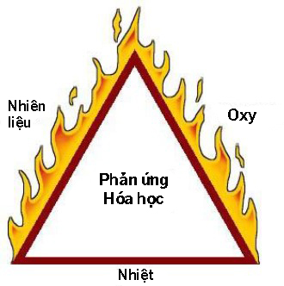
Tam giác Lửa
PM 6-3
Đào tạo Cơ bản cho CERT Bài 6: An toàn Cháy nổ và Kiểm soát các Tiện ích
6-4

Slide 168
Các nhóm Hỏa hoạn
Nhóm A: Chất dễ cháy thông thường
Nhóm B: Chất lỏng dễ cháy và cháy được
Nhóm C: Thiết bị điện đang bật
Nhóm D: Kim loại dễ cháy
Nhóm K: Dầu ăn
PM 6-3
Đào tạo Cơ bản cho CERT Bài 6: An toàn Cháy nổ và Kiểm soát các Tiện ích
6-5

Slide 169
Đánh giá của CERT về Đám cháy
Giúp các tình nguyện viên của CERT quyết định:
  Liệu có nên cố gắng dập tắt đám cháy không
  Một kế hoạch hành động
Trả lời những câu hỏi sau:
  Đồng đội của tôi và tôi có thiết bị phù hợp không?
  Có những mối nguy hiểm khác không?
  Tòa nhà có bị hư hỏng về cấu trúc không?
  Đồng đội của tôi và tôi có thể chạy thoát không?
  Đồng đội của tôi và tôi có thể dập ngọn lửa một cách an toàn không?
  Hãy ghi nhớ: Sự an toàn cá nhân của các tình nguyện viên CERT luôn là ưu tiên hàng đầu
PM 6-4
Đào tạo Cơ bản cho CERT Bài 6: An toàn Cháy nổ và Kiểm soát các Tiện ích
6-6

Slide 170
Các Nguồn lực Chữa cháy
Sở cứu hỏa địa phương
Hệ thống báo cháy
Hệ thống phun nước
Bình chữa cháy xách tay
Hệ thống vòi chữa cháy trong nhà
PM 6-7
Đào tạo Cơ bản cho CERT Bài 6: An toàn Cháy nổ và Kiểm soát các Tiện ích
6-7

Slide 171
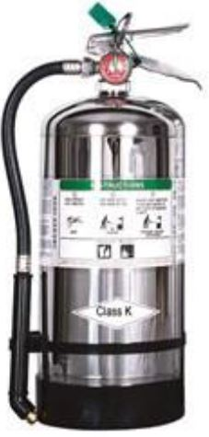
Bình Chữa cháy
Nước
Hóa chất Khô
Cacbon dioxide
Các chất Chuyên dụng
PM 6-7
Đào tạo Cơ bản cho CERT Bài 6: An toàn Cháy nổ và Kiểm soát các Tiện ích
6-8

Slide 172
Đánh giá/Ghi nhãn Bình chữa cháy
Nhãn dán cho biết các loại đám cháy mà bình chữa cháy được sử dụng
  Đám cháy được Xếp loại A: 1A tới 40A
  Đám cháy được Xếp loại B: 1B tới 640B
Số ghi trên nhãn càng lớn = lượng chất chữa cháy càng nhiều
PM 6-8
Đào tạo Cơ bản cho CERT Bài 6: An toàn Cháy nổ và Kiểm soát các Tiện ích
6-9

Slide 173

Nhãn dán Mẫu
PM 6-8
Đào tạo Cơ bản cho CERT Bài 6: An toàn Cháy nổ và Kiểm soát các Tiện ích
6-10

Slide 174
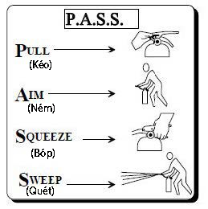
P.A.S.S.
Kiểm tra bình chữa cháy sau khi kéo chốt
PM 6-11
Đào tạo Cơ bản cho CERT Bài 6: An toàn Cháy nổ và Kiểm soát các Tiện ích
6-11

Slide 175
Hệ thống Vòi Chữa cháy Trong nhà
Thường thấy trong các tòa nhà thương mại hoặc khu chung cư
Tình nguyện viên CERT không nên sử dụng
PM 6-11
Đào tạo Cơ bản cho CERT Bài 6: An toàn Cháy nổ và Kiểm soát các Tiện ích
6-12

Slide 176
An toàn Cứu hỏa
An toàn cá nhân của các thành viên CERT là ưu tiên hàng đầu
PM 6-12
Đào tạo Cơ bản cho CERT Bài 6: An toàn Cháy nổ và Kiểm soát các Tiện ích
6-13

Slide 177
Những điều Không làm Khi Chữa cháy
Không đến quá gần
Không cố gắng dập lửa một mình
Không cố gắng dập đám cháy quá lớn
Không vào khu vực ngập khói
PM 6-12
Đào tạo Cơ bản cho CERT Bài 6: An toàn Cháy nổ và Kiểm soát các Tiện ích
6-14

Slide 178
Giảm các Mối nguy hiểm từ Điện
Tránh “bach tuộc điện” (cắm quá nhiều phích cắm chung ổ điện)
Không để dây điện bên dưới thảm
Kiểm tra và thay thế dây bị hỏng hoặc sờn
Bảo trì các thiết bị
PM 6-14
Đào tạo Cơ bản cho CERT Bài 6: An toàn Cháy nổ và Kiểm soát các Tiện ích
6-15

Slide 179
Các Tình huống khẩn cấp Liên quan đến Điện
Biết nơi ngắt nguồn điện
  Thiết bị gia dụng
  Bộ ngắt mạch
  Cầu chì
Ghi chỉ dẫn tắt bên cạnh tất cả các tiện ích
Biết các thủ tục để bật điện trở lại sau đám cháy
PM 6-14
Đào tạo Cơ bản cho CERT Bài 6: An toàn Cháy nổ và Kiểm soát các Tiện ích
6-16

Slide 180
Quy trình Ngắt điện
Hộp mạch kèm ngắt điện
Hộp cầu chì kèm ngắt điện
PM 6-14
Đào tạo Cơ bản cho CERT Bài 6: An toàn Cháy nổ và Kiểm soát các Tiện ích
6-17

Slide 181
Các Mối nguy hiểm từ Khí Gas Tự nhiên
Chất gây ngạt thở
  Chiếm chỗ oxy trong cơ thể
Chất gây nổ
  Có thể dễ dàng đánh lửa trong điều kiện thích hợp
PM 6-15
Đào tạo Cơ bản cho CERT Bài 6: An toàn Cháy nổ và Kiểm soát các Tiện ích
6-18

Slide 182
Nhận thức về Mối nguy hiểm từ Khí Gas Tự nhiên
Lắp đặt máy phát hiện khí gas tự nhiên
Lắp đặt máy phát hiện carbon monoxide tại nhà
Kiểm tra pin cho máy phát hiện khí gas tự nhiên và carbon monoxide mỗi tháng
  Thay pin sáu tháng một lần
Xác định vị trí và dán nhãn nơi tắt gas
  Có dụng cụ không phát tia lửa thích hợp
PM 6-15
Đào tạo Cơ bản cho CERT Bài 6: An toàn Cháy nổ và Kiểm soát các Tiện ích
6-19

Slide 183
Tắt Gas
Xác định vị trí và dán nhãn van tắt gas
Nếu không tự động, hãy biết các thủ tục để tắt gas
PM 6-16
Đào tạo Cơ bản cho CERT Bài 6: An toàn Cháy nổ và Kiểm soát các Tiện ích
6-20

Slide 184
L.I.E.S.
(L-Giới hạn, I-Cô lập, E-Loại bỏ, S-Tách biệt)
Luôn đọc các nhãn
Sử dụng quy trình lưu trữ L.I.E.S
  (L-Giới hạn, I-Cô lập, E-Loại bỏ, S-Tách biệt)
PM 6-17
Đào tạo Cơ bản cho CERT Bài 6: An toàn Cháy nổ và Kiểm soát các Tiện ích
6-21

Slide 185
Những Vật liệu Nguy hiểm
Ăn mòn các vật liệu khác
Phát nổ hoặc dễ bắt lửa
Phản ứng mạnh với nước
Không ổn định khi tiếp xúc với nhiệt hoặc va chạm mạnh
Mặt khác, độc hại đối với con người, động vật hoặc môi trường thông qua hấp thụ, hít, tiêm hoặc uống
PM 6-18
Đào tạo Cơ bản cho CERT Bài 6: An toàn Cháy nổ và Kiểm soát các Tiện ích
6-22

Slide 186
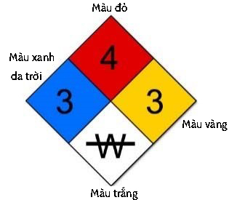
Xác định các Vật liệu Nguy hiểm được Lưu trữ
PM 6-19
Đào tạo Cơ bản cho CERT Bài 6: An toàn Cháy nổ và Kiểm soát các Tiện ích
6-23

Slide 187
Góc phần tư Màu trắng
Hình thoi Cháy NFPA 704 Góc phần tư Màu trắng:
  W: Cho thấy phản ứng bất thường với nước
  OX: Có tính oxy hóa
PM 6-19
Đào tạo Cơ bản cho CERT Bài 6: An toàn Cháy nổ và Kiểm soát các Tiện ích
6-24

Slide 188
DỪNG LẠI!
Đào tạo Cơ bản cho CERT Bài 6: An toàn Cháy nổ và Kiểm soát các Tiện ích
6-25
Notes:
Ảnh: Dừng lại

Slide 189
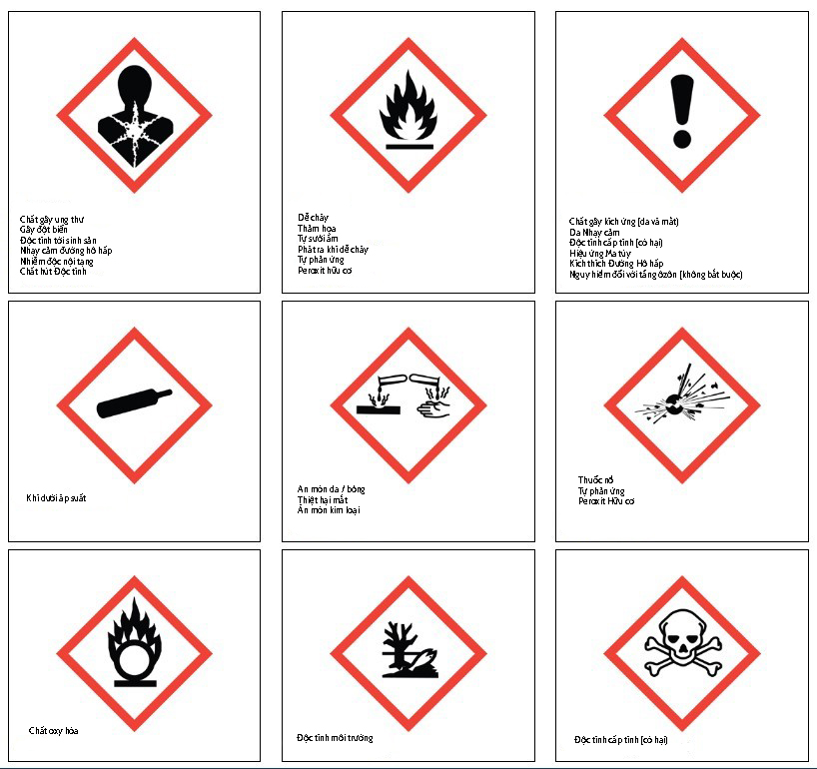
Hệ thống Hài hòa Toàn cầu
PM 6-20
Đào tạo Cơ bản cho CERT Bài 6: An toàn Cháy nổ và Kiểm soát các Tiện ích
6-26

Slide 190
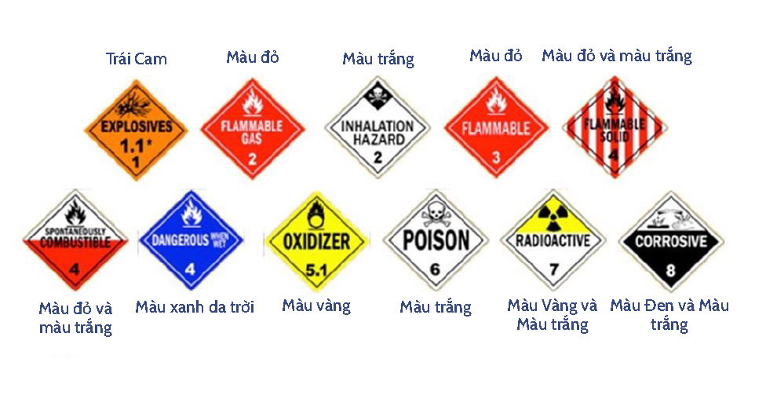
Các Vật liệu Nguy hiểm trong quá trình Vận chuyển
PM 6-21
Đào tạo Cơ bản cho CERT Bài 6: An toàn Cháy nổ và Kiểm soát các Tiện ích
6-27

Slide 191
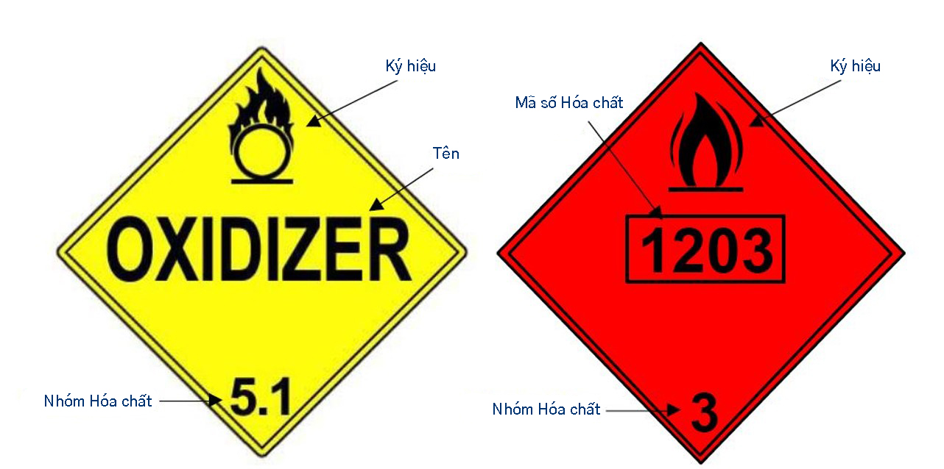
Nhãn dán của Liên hợp quốc và Bắc Mỹ
PM 6-21
Đào tạo Cơ bản cho CERT Bài 6: An toàn Cháy nổ và Kiểm soát các Tiện ích
6-28

Slide 192
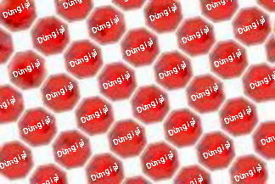
Lớn Hơn 1?
Hãy ghi nhớ:
Tất cả các nhãn hiệu vật liệu nguy hiểm là một biển báo dừng lại cho các tình nguyện viên CERT!
Đào tạo Cơ bản cho CERT Bài 6: An toàn Cháy nổ và Kiểm soát các Tiện ích
6-29

Slide 193
Bài tập 6.1
Thực hành sử dụng bình chữa cháy xách tay để dập tắt đám cháy nhỏ
Dập lửa cùng đồng đội
PM 6-22
Đào tạo Cơ bản cho CERT Bài 6: An toàn Cháy nổ và Kiểm soát các Tiện ích
6-30

Slide 194
Tóm tắt Bài học
Quý vị cần biết:
  Bí quyết để dập lửa hiệu quả
  Các loại hỏa hoạn và các loại bình chữa cháy
  P.A.S.S.
  Cách nhận biết vật liệu nguy hiểm
  Luôn tuân theo các quy tắc an toàn được thiết lập cho CERT. An toàn bản thân là trên hết!
PM 6-23
Đào tạo Cơ bản cho CERT Bài 6: An toàn Cháy nổ và Kiểm soát các Tiện ích
6-31

Slide 195
Bài tập Về nhà
Đọc trước bài học cho buổi học tiếp theo
Mang theo các vật dụng cần thiết cho buổi học tiếp theo
Mặc quần áo phù hợp đến buổi học tiếp theo
PM 6-23
Đào tạo Cơ bản cho CERT Bài 6: An toàn Cháy nổ và Kiểm soát các Tiện ích
6-32

Slide 196
Đào tạo Cơ bản cho CERT
Bài 7: Hoạt động Tìm kiếm và Cứu hộ Đơn giản

Slide 197
Các mục tiêu của Bài học
Xác định và áp dụng các yêu cầu đánh giá dành cho CERT cho các tình huống tìm kiếm và cứu hộ có thể xảy ra
Thực hiện các kỹ thuật phổ biến để tìm kiếm và cứu hộ đơn giản
Thực hiện các kỹ thuật an toàn để loại bỏ mảnh vỡ và giải thoát nạn nhân trong các hoạt động tìm kiếm và cứu hộ
PM 7-1
Đào tạo Cơ bản cho CERT Bài 7: Hoạt động Tìm kiếm và Cứu hộ Đơn giản
7-1

Slide 198
Các Chủ đề trong Bài học
Đánh giá Tìm kiếm và Cứu hộ
Tiến hành các Hoạt động Tìm kiếm Bên trong và Bên ngoài
Tiến hành Hoạt động Cứu hộ
PM 7-1
Đào tạo Cơ bản cho CERT Bài 7: Hoạt động Tìm kiếm và Cứu hộ Đơn giản
7-2

Slide 199
Tìm kiếm và Cứu hộ
Tìm kiếm và cứu hộ bao gồm ba hoạt động riêng biệt
  Đánh giá: Sử dụng mô hình 9 bước, liên tục
  Tìm kiếm: Xác định vị trí nạn nhân và ghi thành tài liệu
  Cứu hộ: Cứu thoát những nạn nhân
PM 7-1
Đào tạo Cơ bản cho CERT Bài 7: Hoạt động Tìm kiếm và Cứu hộ Đơn giản
7-3

Slide 200
Quyết định Cố gắng Giải cứu
Quyết định cứu hộ dựa trên ba yếu tố
  Rủi ro liên quan đến người cứu hộ và nạn nhân
  Làm những điều tốt nhất cho số lượng người lớn nhất
  Các nguồn trợ giúp và nhân lực có sẵn
PM 7-1
Đào tạo Cơ bản cho CERT Bài 7: Hoạt động Tìm kiếm và Cứu hộ Đơn giản
7-4

Slide 201
Mục tiêu của Tìm kiếm và Cứu hộ
Giải cứu số lượng người lớn nhất trong khoảng thời gian ngắn nhất
Cứu những nạn nhân bị thương nhưng vẫn có thể đi được ra trước
Cứu những nạn nhân bị mắc kẹt nhẹ tiếp theo
Giữ an toàn cho những người cứu hộ và những nạn nhân
PM 7-1
Đào tạo Cơ bản cho CERT Bài 7: Hoạt động Tìm kiếm và Cứu hộ Đơn giản
7-5

Slide 202
Tìm kiếm và cứu hộ hiệu quả
Phụ thuộc vào:
  Đánh giá hiệu quả
  An toàn của người cứu hộ
  An toàn của nạn nhân
PM 7-1
Đào tạo Cơ bản cho CERT Bài 7: Hoạt động Tìm kiếm và Cứu hộ Đơn giản
7-6

Slide 203
Đánh giá của CERT
Thu thập Dữ kiện
Đánh giá Thiệt hại
Xem xét các Khả năng
Đánh giá Tình hình của Quý vị
Thiết lập các Ưu tiên
Ra Quyết định
Xây dựng Kế hoạch Hành động
Hành động
Đánh giá Tiến độ
PM 7-3
Đào tạo Cơ bản cho CERT Bài 7: Hoạt động Tìm kiếm và Cứu hộ Đơn giản
7-7

Slide 204
Đánh giá Bước 1
Thu thập Dữ kiện:
  Thời gian của sự kiện và ngày trong tuần
  Loại/địa hình xây dựng
  Nghề nghiệp
  Thời tiết
  Các mối nguy hiểm
  Tìm kiếm hồ sơ của đối tượng
PM 7-5
Đào tạo Cơ bản cho CERT Bài 7: Hoạt động Tìm kiếm và Cứu hộ Đơn giản
7-8

Slide 205
Bài tập 7.1
Cùng suy nghĩ các câu hỏi sau đây:
  Kịch bản này cho quý vị biết gì về khả năng có thể xảy ra cho khu vực bị ảnh hưởng?
  Kịch bản này cho quý vị biết gì về những dữ kiện phải thu thập?
  Những dữ kiện này có thể có tác động gì đến hoạt động tìm kiếm và cứu hộ?
  Những loại hoạt động tìm kiếm và cứu hộ nào có thể thực hiện?
  Điều gì là những hạn chế mà nhân viên tìm kiếm và cứu hộ có thể gặp phải trong kịch bản này, nếu có?
  Những hạn chế này có thể được khắc phục trong nhiệm vụ CERT đã thiết lập không? Nếu có thì bằng cách nào?
PM 7-5
Đào tạo Cơ bản cho CERT Bài 7: Hoạt động Tìm kiếm và Cứu hộ Đơn giản
7-9

Slide 206
Đánh giá Bước 2
Đánh giá và Thông tin về Thiệt hại
  Nhiệm vụ của CERT thay đổi trong trường hợp thiệt hại nhẹ, trung bình hoặc nặng
PM 7-6
Đào tạo Cơ bản cho CERT Bài 7: Hoạt động Tìm kiếm và Cứu hộ Đơn giản
7-10

Slide 207
Thiệt hại Nhẹ
Chỉ bề mặt
Các cửa sổ bị vỡ
Các vết nứt bề mặt hoặc vỡ trên bề mặt tường
Thiệt hại nhỏ với các vật dụng bên trong
An toàn để đi vào và ở lại
PM 7-6
Đào tạo Cơ bản cho CERT Bài 7: Hoạt động Tìm kiếm và Cứu hộ Đơn giản
7-11

Slide 208
Thiệt hại Vừa
Dấu hiệu hư hỏng rõ ràng
Đồ trang trí bị hư hỏng hoặc rơi
Nhiều vết nứt hoặc vỡ trên tường
Thiệt hại lớn với các vật dụng bên trong
Nhà vẫn còn giữ được cấu trúc
Chỉ vào để cứu người
PM 7-6
Đào tạo Cơ bản cho CERT Bài 7: Hoạt động Tìm kiếm và Cứu hộ Đơn giản
7-12

Slide 209
Thiệt hại Nặng
Sụp đổ một phần hoặc toàn bộ
Nghiêng
Sự mất ổn định cấu trúc có thể thấy rõ ràng
Nhà không còn nằm trên móng
Khói, lửa, rò rỉ khí hoặc vật liệu nguy hiểm
Nước dâng lên
Đừng vào một tòa nhà bị thiệt hại nặng trong bất kỳ trường hợp nào!
PM 7-7
Đào tạo Cơ bản cho CERT Bài 7: Hoạt động Tìm kiếm và Cứu hộ Đơn giản
7-13

Slide 210
Đánh giá Bước 3
Xem xét xác suất.
  Tình hình ổn định ở mức nào?
  Những yếu tố phụ nào nên được xem xét?
  Những điều gì khác nữa có thể xảy ra?
  Nó có ý nghĩa gì đối với việc tìm kiếm và cứu hộ?
PM 7-8
Đào tạo Cơ bản cho CERT Bài 7: Hoạt động Tìm kiếm và Cứu hộ Đơn giản
7-14

Slide 211
Đánh giá Bước 4
Đánh giá Tình hình của Quý vị:
  Tình hình có đủ an toàn để tiếp tục không?
  Những rủi ro nào người cứu hộ sẽ phải đối mặt?
  Những nguồn trợ giúp nào là cần thiết?
  Những nguồn trợ giúp nào có sẵn?
PM 7-9
Đào tạo Cơ bản cho CERT Bài 7: Hoạt động Tìm kiếm và Cứu hộ Đơn giản
7-15

Slide 212
Các Nguồn trợ giúp cho việc Cứu hộ
Nhân viên:
  Lính cứu hỏa
  Sĩ quan cảnh sát
  Bác sĩ, y tá
  Các Nhà thầu
Các công cụ:
  Đòn bẩy
  Thiết bị nâng tự động
  Cưa
Trang thiết bị
PM 7-9
Đào tạo Cơ bản cho CERT Bài 7: Hoạt động Tìm kiếm và Cứu hộ Đơn giản
7-16

Slide 213
Đánh giá Bước 5
Thiết lập các ưu tiên.
  Nên làm những gì?
  Theo thứ tự nào?
  Làm thế nào để quý vị giải cứu số lượng người nhiều nhất trong khoảng thời gian ngắn nhất?
PM 7-10
Đào tạo Cơ bản cho CERT Bài 7: Hoạt động Tìm kiếm và Cứu hộ Đơn giản
7-17

Slide 214
Đánh giá Bước 6
Ra Quyết định:
  Luông nghĩ tới:
    An toàn của thành viên CERT
    An toàn tính mạng cho những nạn nhân và những người khác
    Bảo vệ môi trường
    Bảo vệ tài sản
PM 7-10
Đào tạo Cơ bản cho CERT Bài 7: Hoạt động Tìm kiếm và Cứu hộ Đơn giản
7-17

Slide 215
Đánh giá Bước 7
Xây dựng Kế hoạch Hành động:
  Tập trung vào các ưu tiên và quyết định đã được đưa ra
  Cung cấp tài liệu cho các cơ quan ứng phó
  Cung cấp tài liệu như một phần của hồ sơ CERT
PM 7-11
Đào tạo Cơ bản cho CERT Bài 7: Hoạt động Tìm kiếm và Cứu hộ Đơn giản
7-17

Slide 216
Đánh giá Bước 8
Hãy hành động.
  Căn cứ vào hành động trên kế hoạch được xây dựng trong Bước 7
PM 7-11
Đào tạo Cơ bản cho CERT Bài 7: Hoạt động Tìm kiếm và Cứu hộ Đơn giản
7-20

Slide 217
Đánh giá Bước 9
Đánh giá tiến độ.
  Bước quan trọng nhất
  Giám sát sự hiệu quả và an toàn của kế hoạch
PM 7-11
Đào tạo Cơ bản cho CERT Bài 7: Hoạt động Tìm kiếm và Cứu hộ Đơn giản
7-21

Slide 218
Bài tập 7.2
Cho trước thảm họa và tòa nhà cụ thể, trả lời các câu hỏi sau đây
  Các dữ kiện liên quan phải thu thập là gì?
  Quý vị có thể đưa ra những dự đoán nào liên quan đến thiệt hại, dựa trên sự cố và kiến trúc tòa nhà?
  Quý vị có thể xác định được những vấn đề tìm kiếm và cứu hộ nào có thể xảy ra?
  Quý vị có thể xác định những cân nhắc về an toàn cụ thể nào?
PM 7-12
Đào tạo Cơ bản cho CERT Bài 7: Hoạt động Tìm kiếm và Cứu hộ Đơn giản
7-22

Slide 219
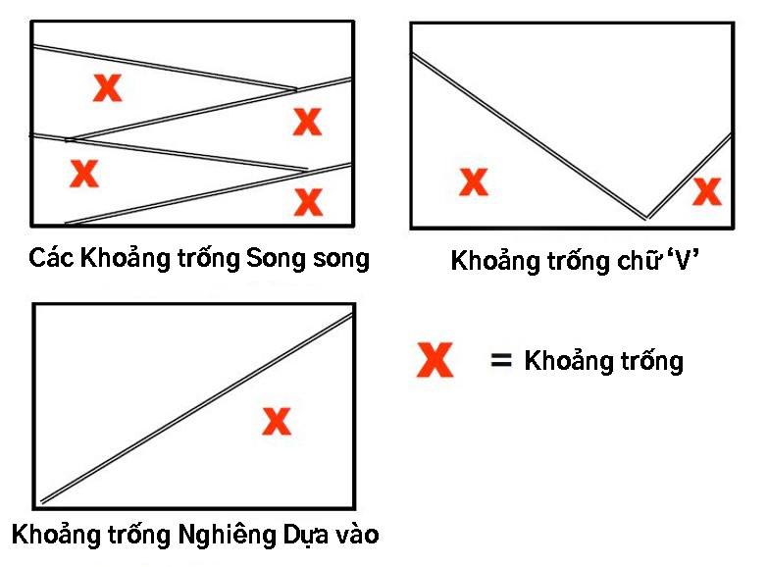
Các khoảng trống theo Cấu trúc
Nếu quý vị thấy sàn nhà hoặc tường bị sập,
HÃY RA NGOÀI!
PM 7-13
Đào tạo Cơ bản cho CERT Bài 7: Hoạt động Tìm kiếm và Cứu hộ Đơn giản
7-23

Slide 220
Các Khoảng trống cho Cá nhân
Những nạn nhân có thể tìm thấy nhiều địa điểm an toàn
  Bên trong bồn tắm
  Bên dưới bàn
  Bên trong tủ
  Dưới/bên cạnh giường
  Trong tủ quần áo
PM 7-13
Đào tạo Cơ bản cho CERT Bài 7: Hoạt động Tìm kiếm và Cứu hộ Đơn giản
7-24

Slide 221
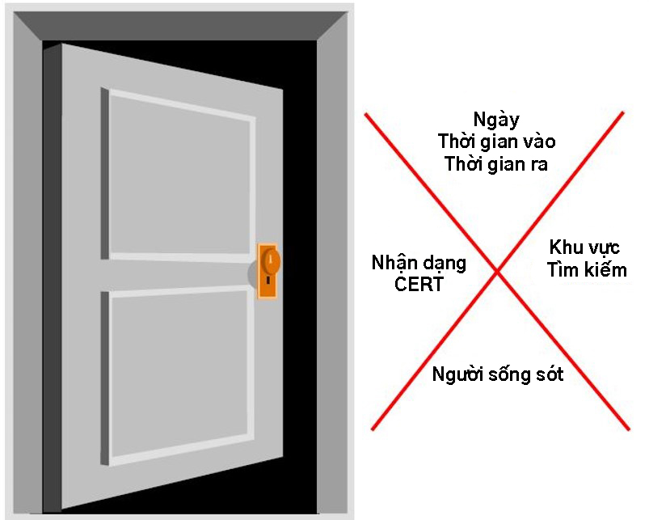
Đánh dấu Tìm kiếm
Khi vào khu vực tìm kiếm:
  Đánh dấu gạch chéo
  Nhập thông tin
Khi rời khỏi khu vực tìm kiếm:
  Đánh dấu ‘X’ hoàn thành
  Nhập thông tin
PM 7-14
Đào tạo Cơ bản cho CERT Bài 7: Hoạt động Tìm kiếm và Cứu hộ Đơn giản
7-25

Slide 222
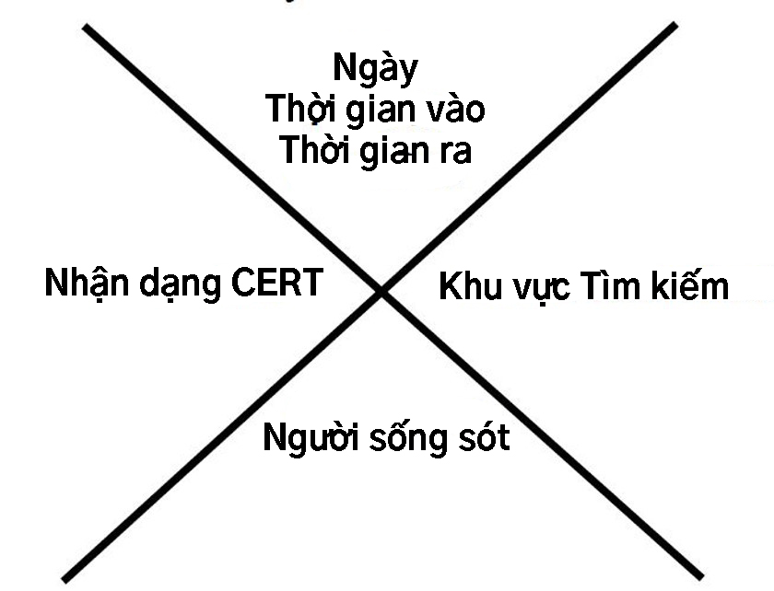
Đánh dấu Tìm kiếm
Quý vị đánh dấu thông tin gì?
PM 7-14
Đào tạo Cơ bản cho CERT Bài 7: Hoạt động Tìm kiếm và Cứu hộ Đơn giản
7-26

Slide 223
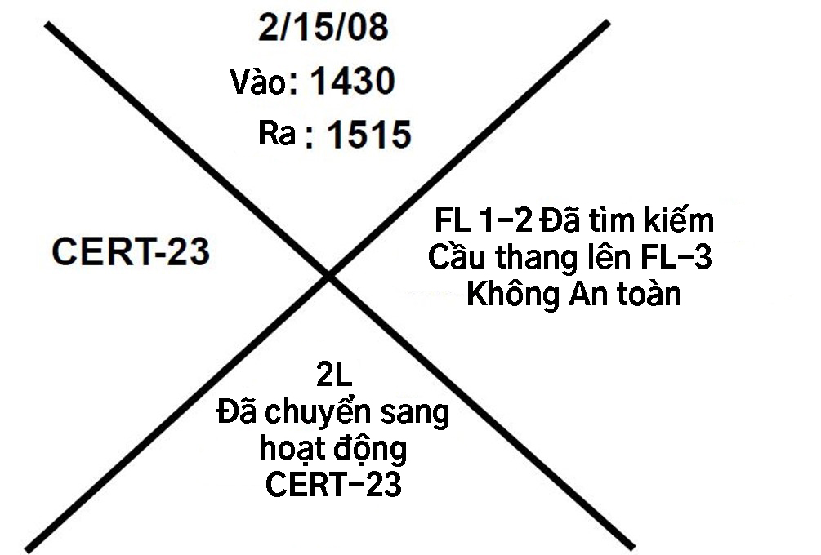
Đánh dấu Tìm kiếm
Mẫu
PM 7-14
Đào tạo Cơ bản cho CERT Bài 7: Hoạt động Tìm kiếm và Cứu hộ Đơn giản
7-27

Slide 224
Phương pháp Tìm kiếm
Luôn ở trong tầm tay của một thành viên CERT khác
Gọi to những nạn nhân, “Nếu ai có thể nghe thấy giọng nói của tôi, hãy đến đây”
Hỏi bất kỳ nạn nhân nào có phản hồi để biết thêm thông tin về tòa nhà hoặc những người khác có thể bị mắc kẹt
Những nạn nhân có thể bị sốc hoặc bối rối
PM 7-14
Đào tạo Cơ bản cho CERT Bài 7: Hoạt động Tìm kiếm và Cứu hộ Đơn giản
7-28

Slide 225
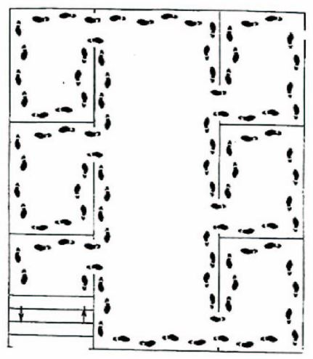
Phương pháp Tìm kiếm
Từ dưới lên/từ trên xuống với một tòa nhà nhiều tầng
Tường phải/tường trái với một tầng
Dừng lại thường xuyên để lắng nghe
PM 7-15
Đào tạo Cơ bản cho CERT Bài 7: Hoạt động Tìm kiếm và Cứu hộ Đơn giản
7-29

Slide 226
Phương pháp Tìm kiếm
Dừng lại thường xuyên để lắng nghe:
  Tiếng đập
  Chuyển động
  Tiếng nói
PM 7-15
Đào tạo Cơ bản cho CERT Bài 7: Hoạt động Tìm kiếm và Cứu hộ Đơn giản
7-30

Slide 227
Phương pháp Tìm kiếm
Phương pháp định vị tam giác cho phép nhân viên cứu hộ xem một địa điểm từ nhiều góc độ
PM 7-15
Đào tạo Cơ bản cho CERT Bài 7: Hoạt động Tìm kiếm và Cứu hộ Đơn giản
7-31

Slide 228
Phương pháp Tìm kiếm
Ghi hồ sơ những nạn nhân được giải cứu và những người vẫn bị mắc kẹt hoặc những người đã chết
Báo cáo thông tin cho nhân viên dịch vụ khẩn cấp
PM 7-15
Đào tạo Cơ bản cho CERT Bài 7: Hoạt động Tìm kiếm và Cứu hộ Đơn giản
7-32

Slide 229
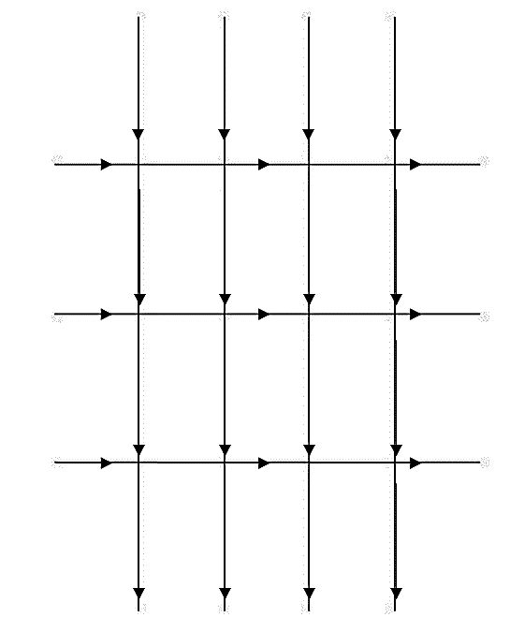
Tìm kiếm Bên ngoài
Thiết lập tìm kiếm theo lưới:
  Đặt khoảng cách giữa những người tìm kiếm tùy theo tầm nhìn và các mảnh vỡ
  Tìm kiếm chéo để đảm bảo tìm kiếm đầy đủ
  Tìm kiếm theo một đường thẳng nhất có thể
  Đánh dấu các khu vực đã được tìm kiếm
PM 7-15
Đào tạo Cơ bản cho CERT Bài 7: Hoạt động Tìm kiếm và Cứu hộ Đơn giản
7-32

Slide 230
Hoạt động Cứu hộ
Loại bỏ các vật thể và mảnh vụn để giải thoát những nạn nhân và tạo ra môi trường cứu hộ an toàn
Đánh giá những nạn nhân
Đưa những nạn nhân ra
PM 7-17
Đào tạo Cơ bản cho CERT Bài 7: Hoạt động Tìm kiếm và Cứu hộ Đơn giản
7-34

Slide 231
Tạo Môi trường An toàn
Duy trì an toàn cho người cứu hộ
Đánh giá những nạn nhân trong các tòa nhà bị hư hại nhẹ và vừa phải
Di tản nạn nhân càng nhanh càng tốt
PM 7-17
Đào tạo Cơ bản cho CERT Bài 7: Hoạt động Tìm kiếm và Cứu hộ Đơn giản
7-35

Slide 232
Phòng ngừa để Giảm thiểu Rủi ro
Biết giới hạn của quý vị
Thực hiện theo các quy trình an toàn
Loại bỏ các mảnh vụn bằng cách dùng đòn bẩy và khung đỡ
PM 7-17
Đào tạo Cơ bản cho CERT Bài 7: Hoạt động Tìm kiếm và Cứu hộ Đơn giản
7-36

Slide 233
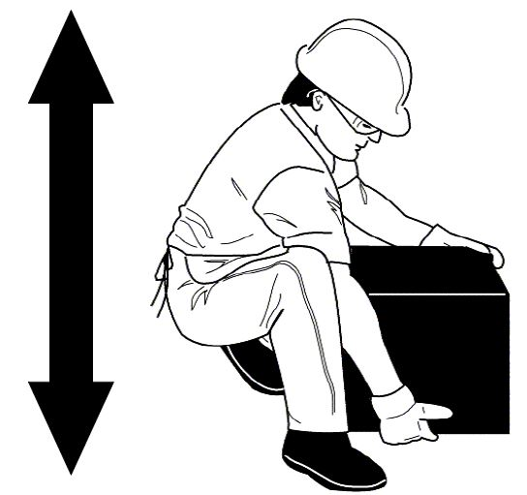
Cách nâng Đúng cách
Lưng thẳng
Cong đầu gối
Giữ tải trọng gần với cơ thể
Đẩy lên bằng chân
PM 7-18
Đào tạo Cơ bản cho CERT Bài 7: Hoạt động Tìm kiếm và Cứu hộ Đơn giản
7-37

Slide 234
Đòn bẩy và Khung đỡ
Để nâng vật nặng
Hai người cùng thực hiện
Kéo những nạn nhân ra
Nhiều vật liệu và đối tượng khác nhau có thể được sử dụng
PM 7-18
Đào tạo Cơ bản cho CERT Bài 7: Hoạt động Tìm kiếm và Cứu hộ Đơn giản
7-38

Slide 235
Hai cách Loại bỏ
Tự loại bỏ hoặc được hỗ trợ; và
Nâng và kéo
PM 7-21
Đào tạo Cơ bản cho CERT Bài 7: Hoạt động Tìm kiếm và Cứu hộ Đơn giản
7-39

Slide 236
Dùng Phương pháp Giải thoát nào?
Phương pháp giải thoát nạn nhân phụ thuộc vào một số tiêu chí
  Sự ổn định chung của môi trường trước mắt
  Số lượng nhân viên cứu hộ có sẵn
  Sức mạnh và khả năng của nhân viên cứu hộ
  Tình trạng của nạn nhân
PM 7-21
Đào tạo Cơ bản cho CERT Bài 7: Hoạt động Tìm kiếm và Cứu hộ Đơn giản
7-40

Slide 237
Một người Vận chuyển bằng Tay
Nâng ở lưng của nạn nhân và phía dưới đầu gối của họ
Nâng nạn nhân bằng cách giữ thẳng lưng và nâng bằng chân
PM 7-21
Đào tạo Cơ bản cho CERT Bài 7: Hoạt động Tìm kiếm và Cứu hộ Đơn giản
7-41

Slide 238
Vận chuyển bằng Dây đai
PM 7-22
Đào tạo Cơ bản cho CERT Bài 7: Hoạt động Tìm kiếm và Cứu hộ Đơn giản
7-42

Slide 239
Hai người Vận chuyển
PM 7-22
Đào tạo Cơ bản cho CERT Bài 7: Hoạt động Tìm kiếm và Cứu hộ Đơn giản
7-43

Slide 240
Vận chuyển bằng Ghế
PM 7-23
Đào tạo Cơ bản cho CERT Bài 7: Hoạt động Tìm kiếm và Cứu hộ Đơn giản
7-44

Slide 241
Vận chuyển bằng Chăn
PM 7-24
Đào tạo Cơ bản cho CERT Bài 7: Hoạt động Tìm kiếm và Cứu hộ Đơn giản
7-45

Slide 242
Lật người
PM 7-25
Đào tạo Cơ bản cho CERT Bài 7: Hoạt động Tìm kiếm và Cứu hộ Đơn giản
7-46

Slide 243
Kéo Chăn
PM 7-25
Đào tạo Cơ bản cho CERT Bài 7: Hoạt động Tìm kiếm và Cứu hộ Đơn giản
7-47

Slide 244
Bài tập 7.3
Chia thành các nhóm bảy người
Các thành viên trong nhóm của quý vị sẽ tình nguyện trở thành "nạn nhân" mà các thành viên khác trong nhóm sẽ di chuyển bằng cách kéo và vận chuyển như đã học trong lớp
Sử dụng ghế và các vật dụng khác khi cần thiết để thực hiện kéo và vận chuyển
Hoán đổi vai trò của “nạn nhân” và “người cứu hộ” để tất cả mọi người trong nhóm của quý vị có cơ hội thực hành các động tác kéo và vận chuyển
Biết giới hạn của quý vị! Không cố gắng nâng hoặc vận chuyển khi thấy không an toàn cho quý vị và nạn nhân
PM 7-26
Đào tạo Cơ bản cho CERT Bài 7: Hoạt động Tìm kiếm và Cứu hộ Đơn giản
7-48

Slide 245
Bài tập 7.4
Chia thành các nhóm bảy người
Nhóm của quý vị sẽ được đưa đến “nơi bị thiệt hại.” Xem xét kế hoạch hành động của các quý vị
Vào “nơi bị thiệt hại” và thực hiện tìm kiếm trong phòng. Xác định vị trí nạn nhân và lập kế hoạch giải thoát họ khỏi các mảnh vỡ
Dùng đòn bẩy và khung đỡ khi cần thiết để giải thoát nạn nhân
Sử dụng phương pháp nâng và kéo thích hợp để đưa nạn nhân ra khỏi phòng (và ra khỏi tòa nhà nếu có thể)
Nếu còn “nơi bị thiệt hại” thứ hai, thực hiện một hoạt động giải cứu khác
PM 7-26
Đào tạo Cơ bản cho CERT Bài 7: Hoạt động Tìm kiếm và Cứu hộ Đơn giản
7-49

Slide 246
Tóm tắt Bài học
Quý vị cần biết
  Làm thế nào để quyết định có cố gắng giải cứu không
  Mục tiêu của tìm kiếm cứu hộ bên trong và bên ngoài
  Làm thế nào để thực hiện đánh giá tìm kiếm và cứu hộ
  Đánh dấu tòa nhà
  Các chức năng cứu hộ
  Cách loại bỏ mảnh vỡ
  Làm thế nào để giải thoát những nạn nhân
PM 7-27
Đào tạo Cơ bản cho CERT Bài 7: Hoạt động Tìm kiếm và Cứu hộ Đơn giản
7-50

Slide 247
Bài tập Về nhà
Đọc trước bài học cho buổi học tiếp theo
Mang theo các vật dụng cần thiết cho buổi học tiếp theo
Mặc quần áo phù hợp đến buổi học tiếp theo
PM 7-27
Đào tạo Cơ bản cho CERT Bài 7: Hoạt động Tìm kiếm và Cứu hộ Đơn giản
7-51

Slide 248
CERT và Khủng bố
Đào tạo Cơ bản cho CERT Bài 8:

Slide 249
Các mục tiêu của Bài học
Định nghĩa khủng bố
Liệt kê tám dấu hiệu khủng bố và mô tả cách báo cáo hoạt động đáng ngờ
Giải thích vai trò của một tình nguyện viên CERT trong một vụ khủng bố
Mô tả các hoạt động để chuẩn bị ứng phó với một vụ khủng bố xảy ra ở nhà, tại nơi làm việc và trong cộng đồng
PM 8-1
Đào tạo Cơ bản cho CERT Bài 8: CERT và Khủng bố
8-1

Slide 250
Các Chủ đề trong Bài học
Định nghĩa Khủng bố
Mục tiêu và Chiến thuật của Khủng bố
Chuẩn bị cho Cộng đồng của Quý vị
Cho đến khi Có Sự giúp đỡ
Các vật liệu gây nguy hiểm và các vật liệu Hóa học, Sinh học, Phóng xạ, Hạt nhân và Gây nổ (CBRNE).
PM 8-1
Đào tạo Cơ bản cho CERT Bài 8: CERT và Khủng bố
8-2

Slide 251
Khủng bố Là gì?
Việc sử dụng bất hợp pháp vũ lực hoặc bạo lực đối với người hoặc tài sản để đe dọa hoặc ép buộc chính phủ, toàn bộ dân cư hoặc bất kỳ phần nào trong đó, nhằm thực hiện các mục tiêu chính trị hoặc xã hội
PM 8-2
Đào tạo Cơ bản cho CERT Bài 8: CERT và Khủng bố
8-3

Slide 252
Mục tiêu của Khủng bố
Gây ảnh hưởng đến chính sách của chính phủ và để đạt được các mục tiêu cụ thể
Làm suy yếu cảm giác an toàn của cộng đồng và sự tin tưởng của họ vào chính phủ
Thể hiện chính phủ là không hiệu quả, yếu kém và/hoặc không có khả năng
PM 8-2
Đào tạo Cơ bản cho CERT Bài 8: CERT và Khủng bố
8-4

Slide 253
Chiến thuật Mới
Kẻ Xả súng Đang Thực hiện Hành động
Các Thiết bị Nổ Tự chế (IEDs)
Các Cuộc tấn công Khủng bố Phối hợp Phức tạp
Tấn công Mạng
PM 8-2
Đào tạo Cơ bản cho CERT Bài 8: CERT và Khủng bố
8-5

Slide 254
Các Dấu hiệu Tiềm tàng
Nếu quý vị thấy điều đáng ngờ, hãy báo cáo ngay!
Hiểu các dấu hiệu của hoạt động khủng bố
Liên hệ cơ quan hành pháp địa phương
Sử dụng Đường dây Báo cáo Hoạt động Đáng ngờ của FBI
PM 8-5
Đào tạo Cơ bản cho CERT Bài 8: CERT và Khủng bố
8-6

Slide 255
Tám Dấu hiệu của Khủng bố
Theo dõi
Dò la
Kiểm tra an ninh
Gây quỹ
Mua vật tư
Người mạo danh hoặc người đáng ngờ
Diễn tập và chạy thử
Dàn trận
PM 8-5
Đào tạo Cơ bản cho CERT Bài 8: CERT và Khủng bố
8-7

Slide 256
Các Mục tiêu Tiềm năng
Các Mục tiêu Mềm bao gồm các trường học, công viên, không gian tụ tập lớn, quán cà phê và phòng hòa nhạc
Các mục tiêu An ninh Yếu bao gồm các trung tâm thương mại, rạp chiếu phim và trường đại học
PM 8-6
Đào tạo Cơ bản cho CERT Bài 8: CERT và Khủng bố
8-8

Slide 257
Bài tập 8.1
Mục đích: Như với tất cả các loại thảm họa và tình huống khẩn cấp, khâu chuẩn bị là yếu tố then chốt để lập kế hoạch cho một sự kiện liên quan đến khủng bố. Mặc dù thường rất khó dự đoán khi nào một sự kiện như vậy có thể xảy ra, nhưng có một số bước quý vị có thể thực hiện ngay hôm nay để chuẩn bị
Hướng dẫn:
  Chia thành các nhóm nhỏ theo bàn
  Cả nhóm cùng tạo một danh sách các hoạt động mà tình nguyện viên CERT có thể làm tại nhà hoặc nơi làm việc để chuẩn bị tốt hơn cho tình huống khẩn cấp liên quan đến khủng bố. Hãy chuẩn bị để chia sẻ danh sách của quý vị với cả lớp
PM 8-6
Đào tạo Cơ bản cho CERT Bài 8: CERT và Khủng bố
8-9

Slide 258
Kẻ Xả súng Đang Thực hiện Hành động
CHẠY
  Nếu có một lối thoát có thể tiếp cận, hãy cố gắng sơ tán khỏi địa điểm đó
TRỐN
  Nếu không thể sơ tán, hãy tìm một nơi để ẩn náu mà kẻ chủ động bắn súng ít có khả năng tìm thấy quý vị
Chiến đấu:
  Nếu quý vị không thể chạy, di tản hoặc ẩn nấp và khi mạng sống của quý vị đang bị đe dọa, quý vị có thể cố gắng cản trở và/hoặc vô hiệu hóa kẻ bắn súng
PM 8-7
Đào tạo Cơ bản cho CERT Bài 8: CERT và Khủng bố
8-10

Slide 259
Cho đến khi Có Sự giúp đỡ
Tình nguyện viên CERT KHÔNG được trang bị hoặc huấn luyện để ứng phó với các sự cố khủng bố
Nếu quý vị ở trong một tình huống mà quý vị tin là tấn công khủng bố, hãy tập trung vào các biện pháp can thiệp có mức độ cứu sinh cao nhất:
  Di chuyển những người gặp nguy hiểm nghiêm trọng đến nơi an toàn
  Cầm máu, chống sốc
  Duy trì nhiệt độ cơ thể
  Di chuyển những nạn nhân mất ý thức vào tư thế phục hồi
  An ủi và hỗ trợ những người xung quanh quý vị
PM 8-10
Đào tạo Cơ bản cho CERT Bài 8: CERT và Khủng bố
8-11

Slide 260
Cân nhắc
Trước khi hỗ trợ những người xung quanh, hãy xem xét:
  Sự căng thẳng và sợ hãi của tình huống có thể ảnh hưởng đến quý vị như thế nào
  Loại tấn công này ảnh hưởng ngay lập tức đến sức khỏe như thế nào
PM 8-10
Đào tạo Cơ bản cho CERT Bài 8: CERT và Khủng bố
8-12

Slide 261
Tấn công Thứ cấp
Hãy chuẩn bị cho một cuộc tấn công thứ cấp
Cẩn thận xung quanh quý vị
Tránh xa nguy hiểm ngay khi quý vị có thể
Di chuyển người khác đến nơi an toàn nếu quý vị có thể
PM 8-11
Đào tạo Cơ bản cho CERT Bài 8: CERT và Khủng bố
8-13

Slide 262
Những Phản ứng viên Chuyên nghiệp sẽ Làm gì
Thực hiện theo các bước đánh giá
  Chuyện gì đang xảy ra?
  Tình hình tồi tệ như thế nào và nó có thể tồi tệ hơn đến mức nào?
  Những biện pháp nào có thể được thực hiện để kiểm soát sự cố một cách an toàn?
  Những nguồn trợ giúp nào sẽ cần thiết?
PM 8-12
Đào tạo Cơ bản cho CERT Bài 8: CERT và Khủng bố
8-14

Slide 263
Các Thủ tục Khử nhiễm Cơ bản
Rời khỏi khu vực bị ô nhiễm
Hành động để khử nhiễm
  Loại bỏ mọi thứ
  Rửa tay
  Rửa toàn bộ cơ thể
  Làm khô
Báo cáo để được khử nhiễm
PM 8-13
Đào tạo Cơ bản cho CERT Bài 8: CERT và Khủng bố
8-15

Slide 264
Các dấu hiệu CBRNE
Những đám mây hơi hoặc sương mù bất thường trong khu vực hoặc bất thường vào thời điểm trong ngày
Các gói, hộp hoặc xe để không đúng chỗ hoặc không có người trông coi
Nếu quý vị quan sát thấy bất kỳ dấu hiệu nào
  Đừng chạm vào
  Di chuyển ra xa
  Báo cáo điều đó
PM 8-14
Đào tạo Cơ bản cho CERT Bài 8: CERT và Khủng bố
8-16

Slide 265
Vũ khí Hạt nhân
Lực tàn phá bắt nguồn từ phản ứng hạt nhân
Khu vực bị ảnh hưởng lớn hơn khi các đối tượng bị ô nhiễm lây lan
Khả năng thương vong vượt ra ngoài phạm vi cuộc tấn công ban đầu
Ảnh hưởng lâu dài khó kiểm soát và theo dõi
PM 8-14
Đào tạo Cơ bản cho CERT Bài 8: CERT và Khủng bố
8-17
Notes:
Ảnh: Không được phép đưa thuốc hoặc vũ khí hạt nhân vào bên trong

Slide 266
Thủ tục Trú ẩn Tại chỗ
Tắt hệ thống thông gió
Đi đến phòng trú ẩn của quý vị
Sử dụng tấm nhựa cắt sẵn để che lỗ thông hơi
Dán kín cửa ra vào, cửa sổ, lỗ thông hơi
Sử dụng băng keo để bịt kín các khu vực khác
Nghe radio chạy bằng pin
Thông gió cho căn phòng khi chất gây ô nhiễm đã hết
8-15
Đào tạo Cơ bản cho CERT Bài 8: CERT và Khủng bố
8-18

Slide 267
Tóm tắt Bài học
Khi những kẻ khủng bố tấn công, mục tiêu của chúng là:
  Gây thương vong hàng loạt
  Phá vỡ các nguồn lực quan trọng, các dịch vụ quan trọng và nền kinh tế
  Gây sợ hãi
Chiến thuật Mới
  Kẻ Xả súng Đang Thực hiện Hành động
  Các Thiết bị Nổ Tự chế
  Các Cuộc tấn công Phối hợp Phức tạp
  Tấn công Mạng
Tình nguyện viên CERT KHÔNG được trang bị hoặc huấn luyện để ứng phó với các sự cố khủng bố
PM 8-17
Đào tạo Cơ bản cho CERT Bài 8: CERT và Khủng bố
8-19

Slide 268
Bài tập Về nhà
Xem lại tài liệu cho buổi học tiếp theo
Mặc quần áo phù hợp cho buổi học tiếp theo
PM 8-18
Đào tạo Cơ bản cho CERT Bài 8: CERT và Khủng bố
8-20

